Slide 1

SATAKUNNAN TALOUS
Nykytila ja lähiajan näkymät 36
Toukokuu 2021
Aluekehitysasiantuntija Saku Vähäsantanen
Satakuntaliitto
Etunimi.sukunimi@satakunta.fi
Puh. 044 711 4350

Slide 2
SATAKUNNAN TALOUS
Nykytila ja lähiajan näkymät 36
Toukokuu 2021
Katsauksen ovat rahoittaneet Satakuntaliitto, Pyhäjärvi-instituutti, Satafood Kehittämisyhdistys ry, Porin kaupunki, Prizztech Oy, Satakunnan koulutuskuntayhtymä, Huittisten kaupunki, Länsirannikon Koulutus Oy WinNova, Satakunnan Yrittäjät ry, Satakunnan ELY-keskus, Rauman kaupunki, Kankaanpään kaupunki, Porin yliopistokeskus, Satakunnan ammattikorkeakoulu, Turun kauppakorkeakoulun Porin yksikkö, Satakunnan kauppakamari, Rauman kauppakamari sekä Eurajoen kunta.

Slide 3
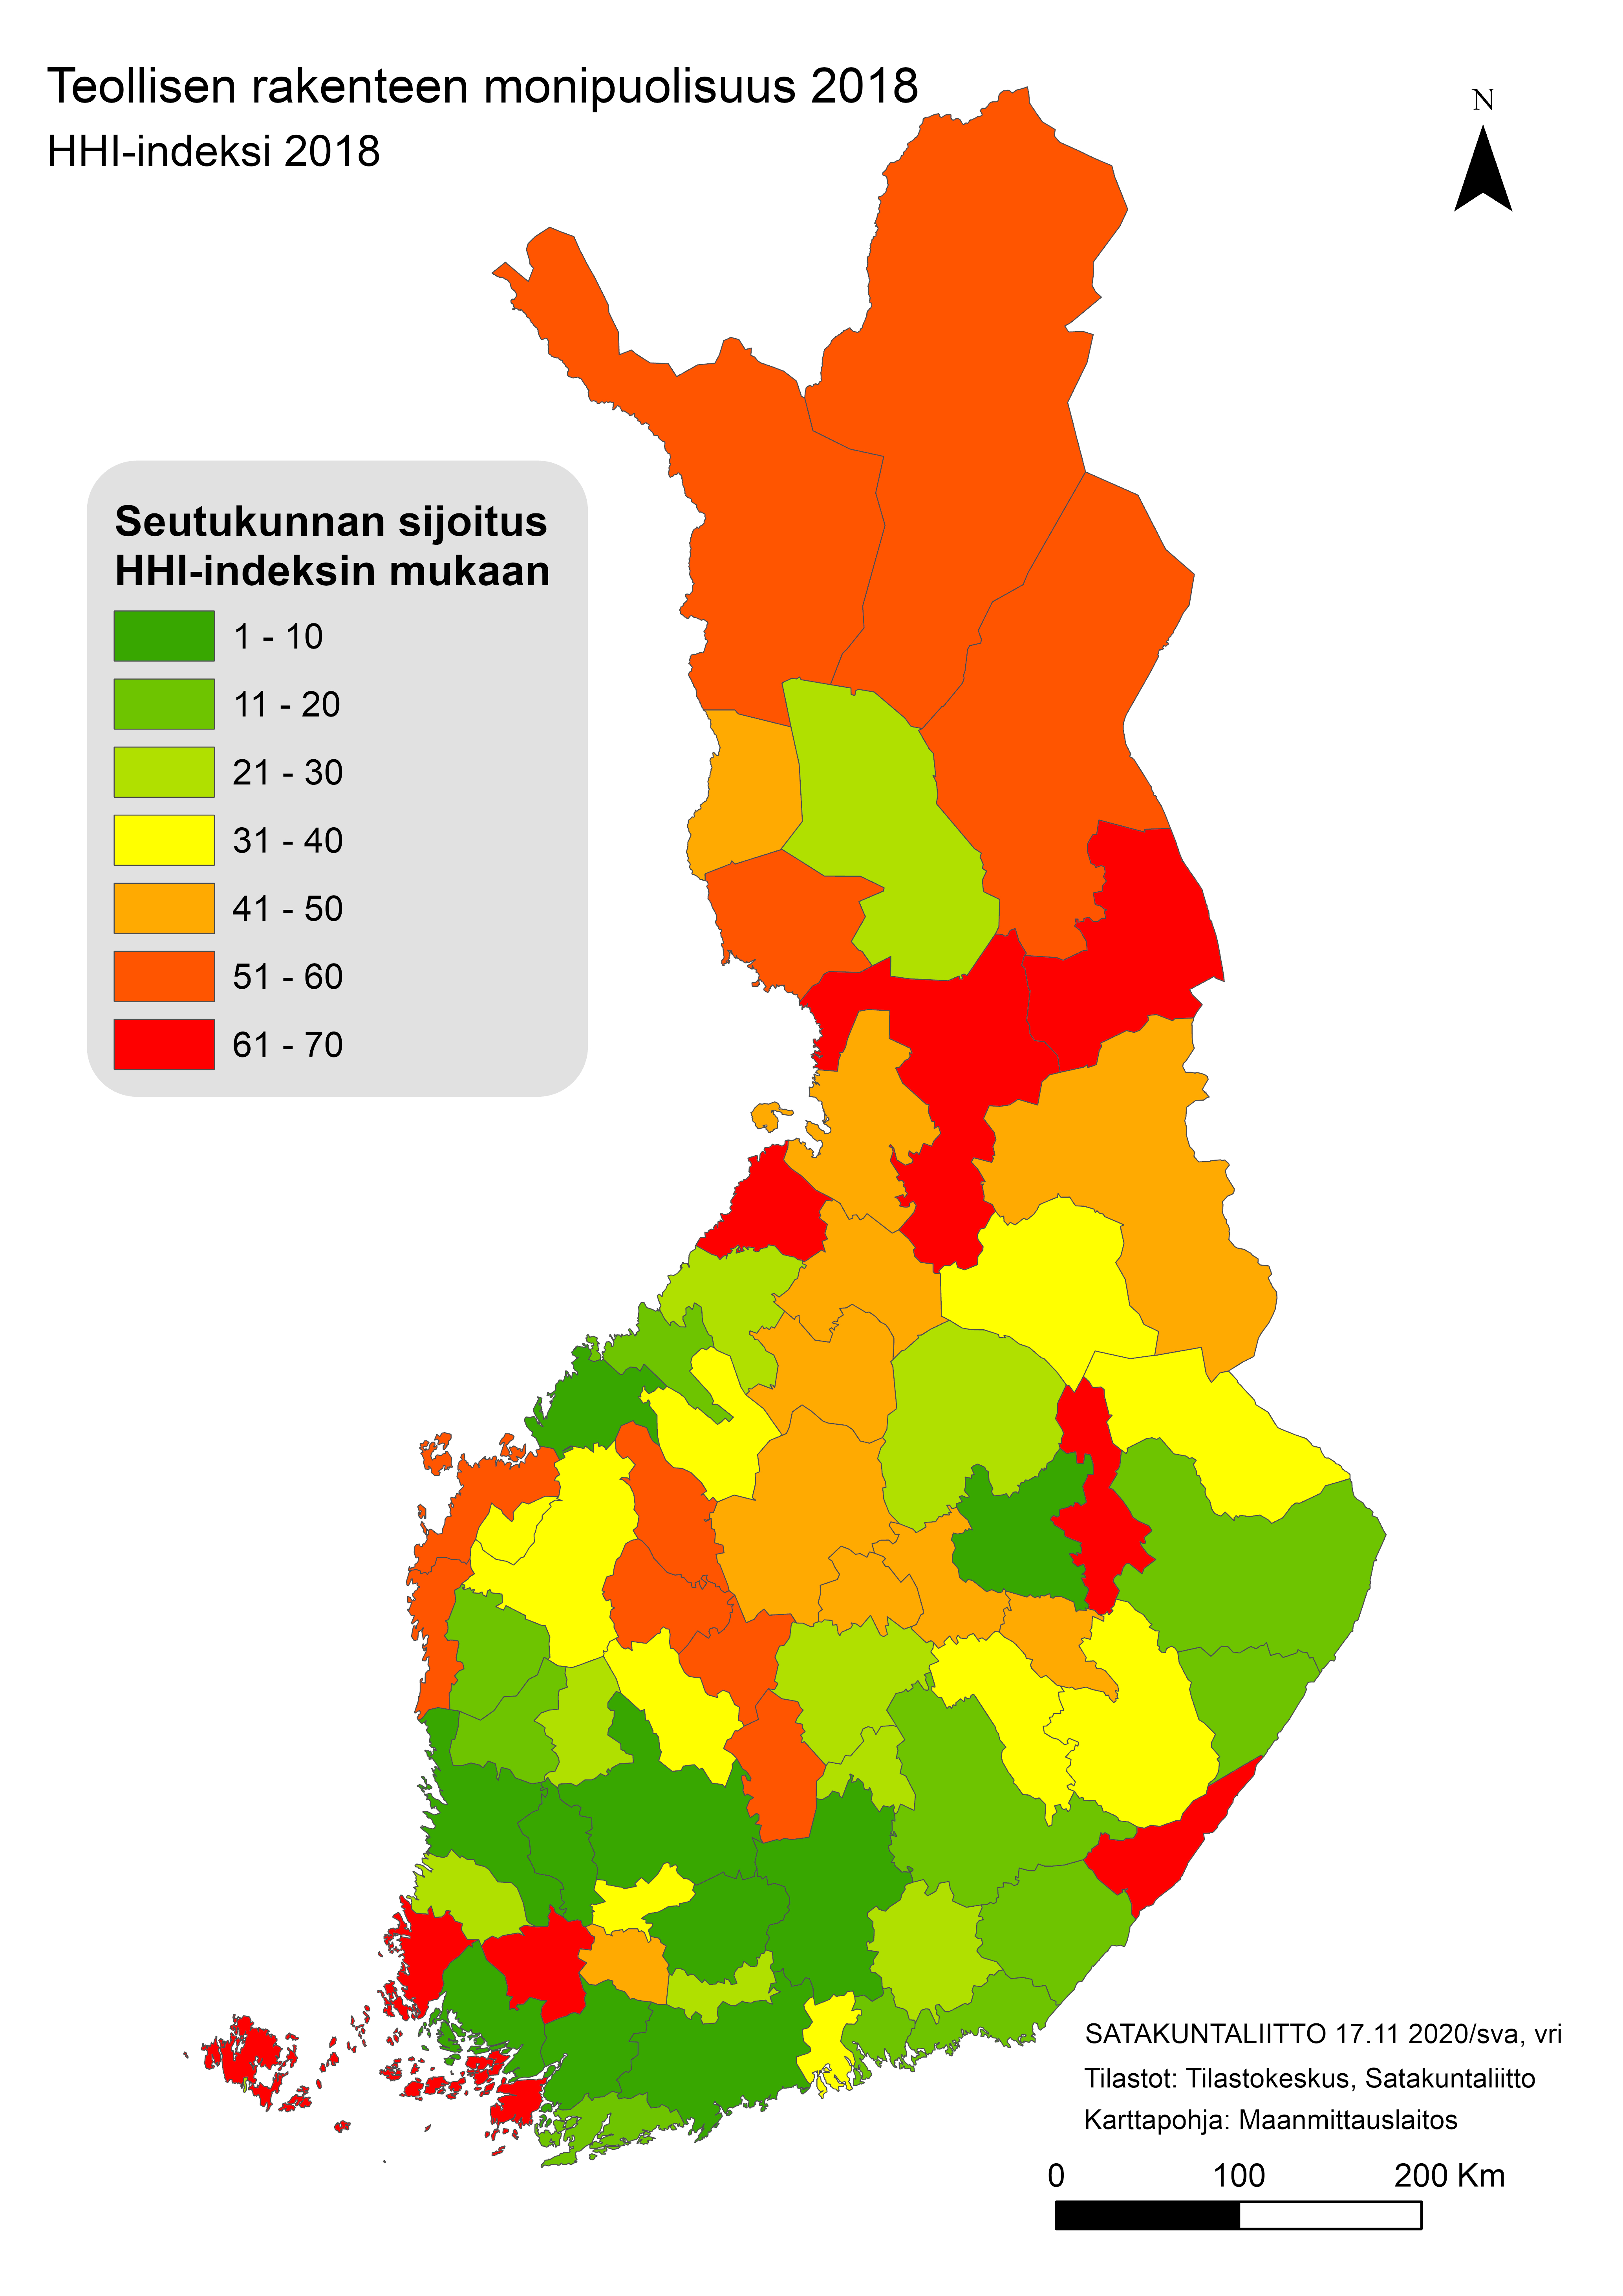
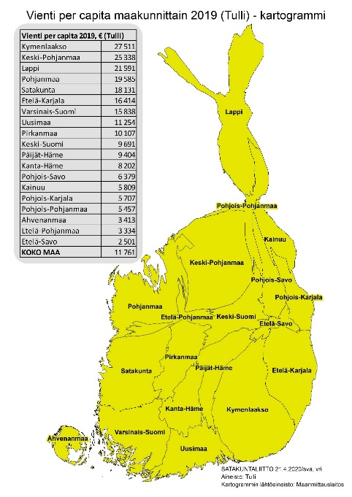

satakunnaN vahvuuksia
Satakunnan teollinen rakenne on maan monipuolisimpia:
  Porin sk maan 10., Pohjois-Satakunta 20. ja Rauman sk
  23. monipuolisin teollisuuden henkilöstössä Suomen 70 seutukunnan joukossa
  (kartassa vihreällä monipuolisimmat ja punaisella yksipuolisimmat teolliset rakenteet, v. 2018)
Satakunnan avoimuusindeksi (vienti Tullin mukaan/BKT) on
maan korkeimpia: 54 % (koko maa 27 %, v. 2018)
Satakunnan viennin arvo maakunnista 5. korkein v. 2019 (Tulli); osuus Suomen viennistä 6,0 % (väestöosuus 3,9 %). 1-6/2020 osuus jo 7,2 %, sija 4!
Satakunnan osuus maan teollisuuden työpaikoista korkea: 5,6 % (2019), liikevaihdosta 4,8 % (2019) ja toimipaikoista 5,9 % (2019)
Satakunnan kilpailukyky kohentunut vv. 2011-18 Rauman seudulla:
  Kuuden osatekijän mittaristo, joka kuvaa seutukunnan kykyä tuottaa
BKT:tä (lisätietoa: http://www.satamittari.fi/Kilpailukyky)
  Rauman seutukunta sijalta 7 sijalle 5 (70 seutukunnan joukossa)
  Porin seutukunta sijalta 14 sijalle 15
  Pohjois-Satakunta sijalta 47 sijalle 55 (BKT/capita silti tulosta selvästi parempi)
Rauman seutukunnan BKT/capita on Suomen 7. korkein v. 2018.
Jalostuksen arvonlisäys per capita 2. korkein 19 maakunnasta v. 2019
Tilastokeskus ja Tulli 2020
27.11.2019
26.1.2021

Slide 4
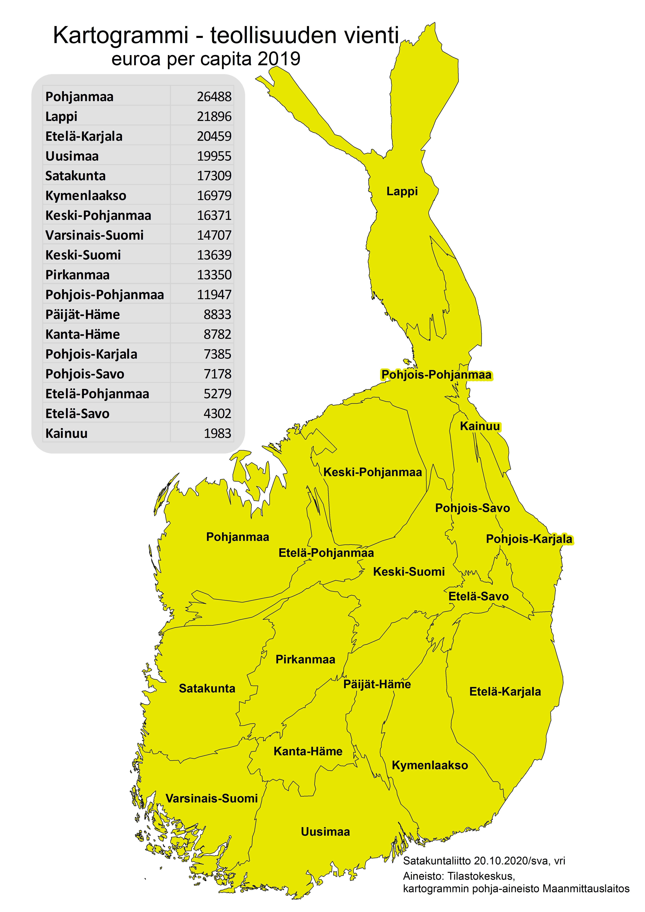
satakunnaN vahvuuksia: vIENTI
Satakunnan avoimuusindeksi
(vienti Tullin mukaan/BKT) on maan korkeimpia): 54 %, koko maa 27 % (2018)
Satakunnan viennin arvo maakunnista
viidenneksi korkein v. 2019 (Tulli);
osuus Suomen viennistä on 6,0 % (väestöosuus 3,9 %), v. 2018 sija oli neljä ja osuus 6,9 %; 1-6/2020 osuus jo 7,2 %, sija 4! Satakunta oli Keski-Pohjanmaan ohella ainoa maakunta, jossa vienti kasvoi!
Teollisuuden vienti/capita 5. korkein! (ks. oheinen kartogrammi, v. 2019 tiedot Tilastokeskus).
Satakunnan satamien osuus Suomen viennistä tonneissa on 11,2 % ja tuonnista 6,6 % (yht. 9,0 %), kun väestöosuus on 3,9 % (v. 2019). Esim. viennissä osuus on lähes kolminkertainen väestöosuuteen nähden.
Tilastokeskus ja Tulli 2020

Slide 5
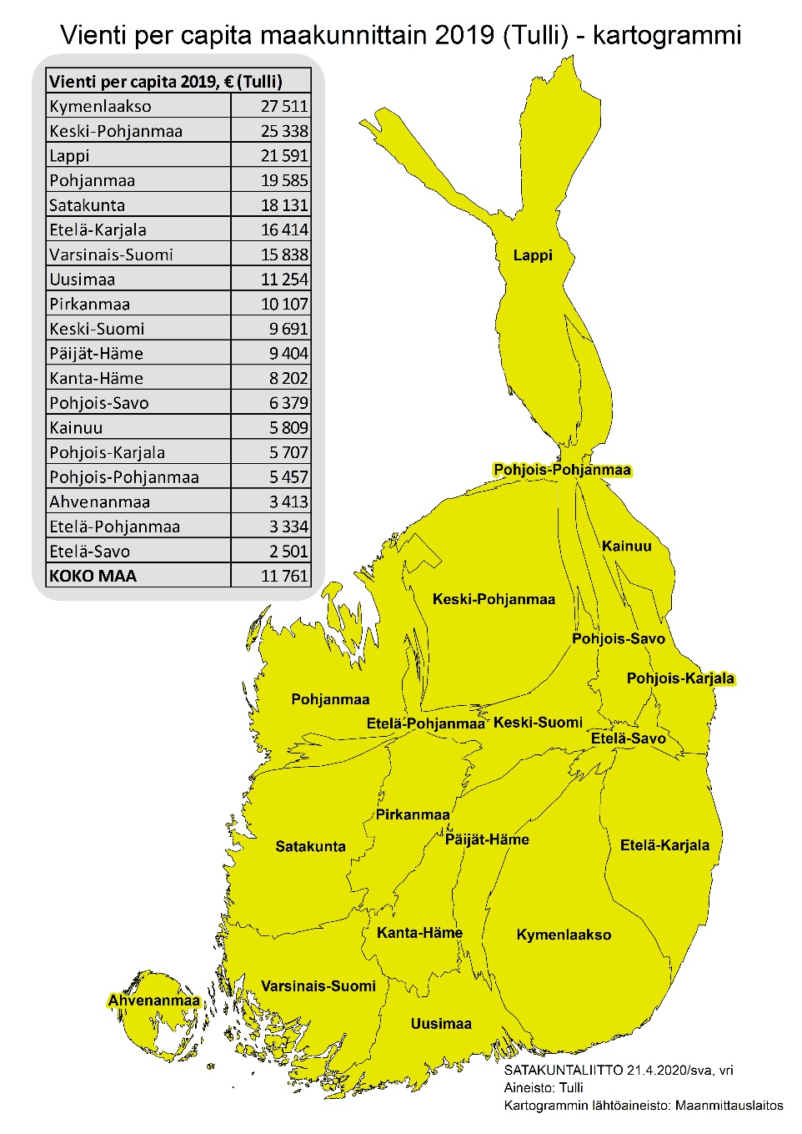
satakunnaN vahvuuksia: vIENTI
Tilastokeskus ja Tulli 2019

Slide 6
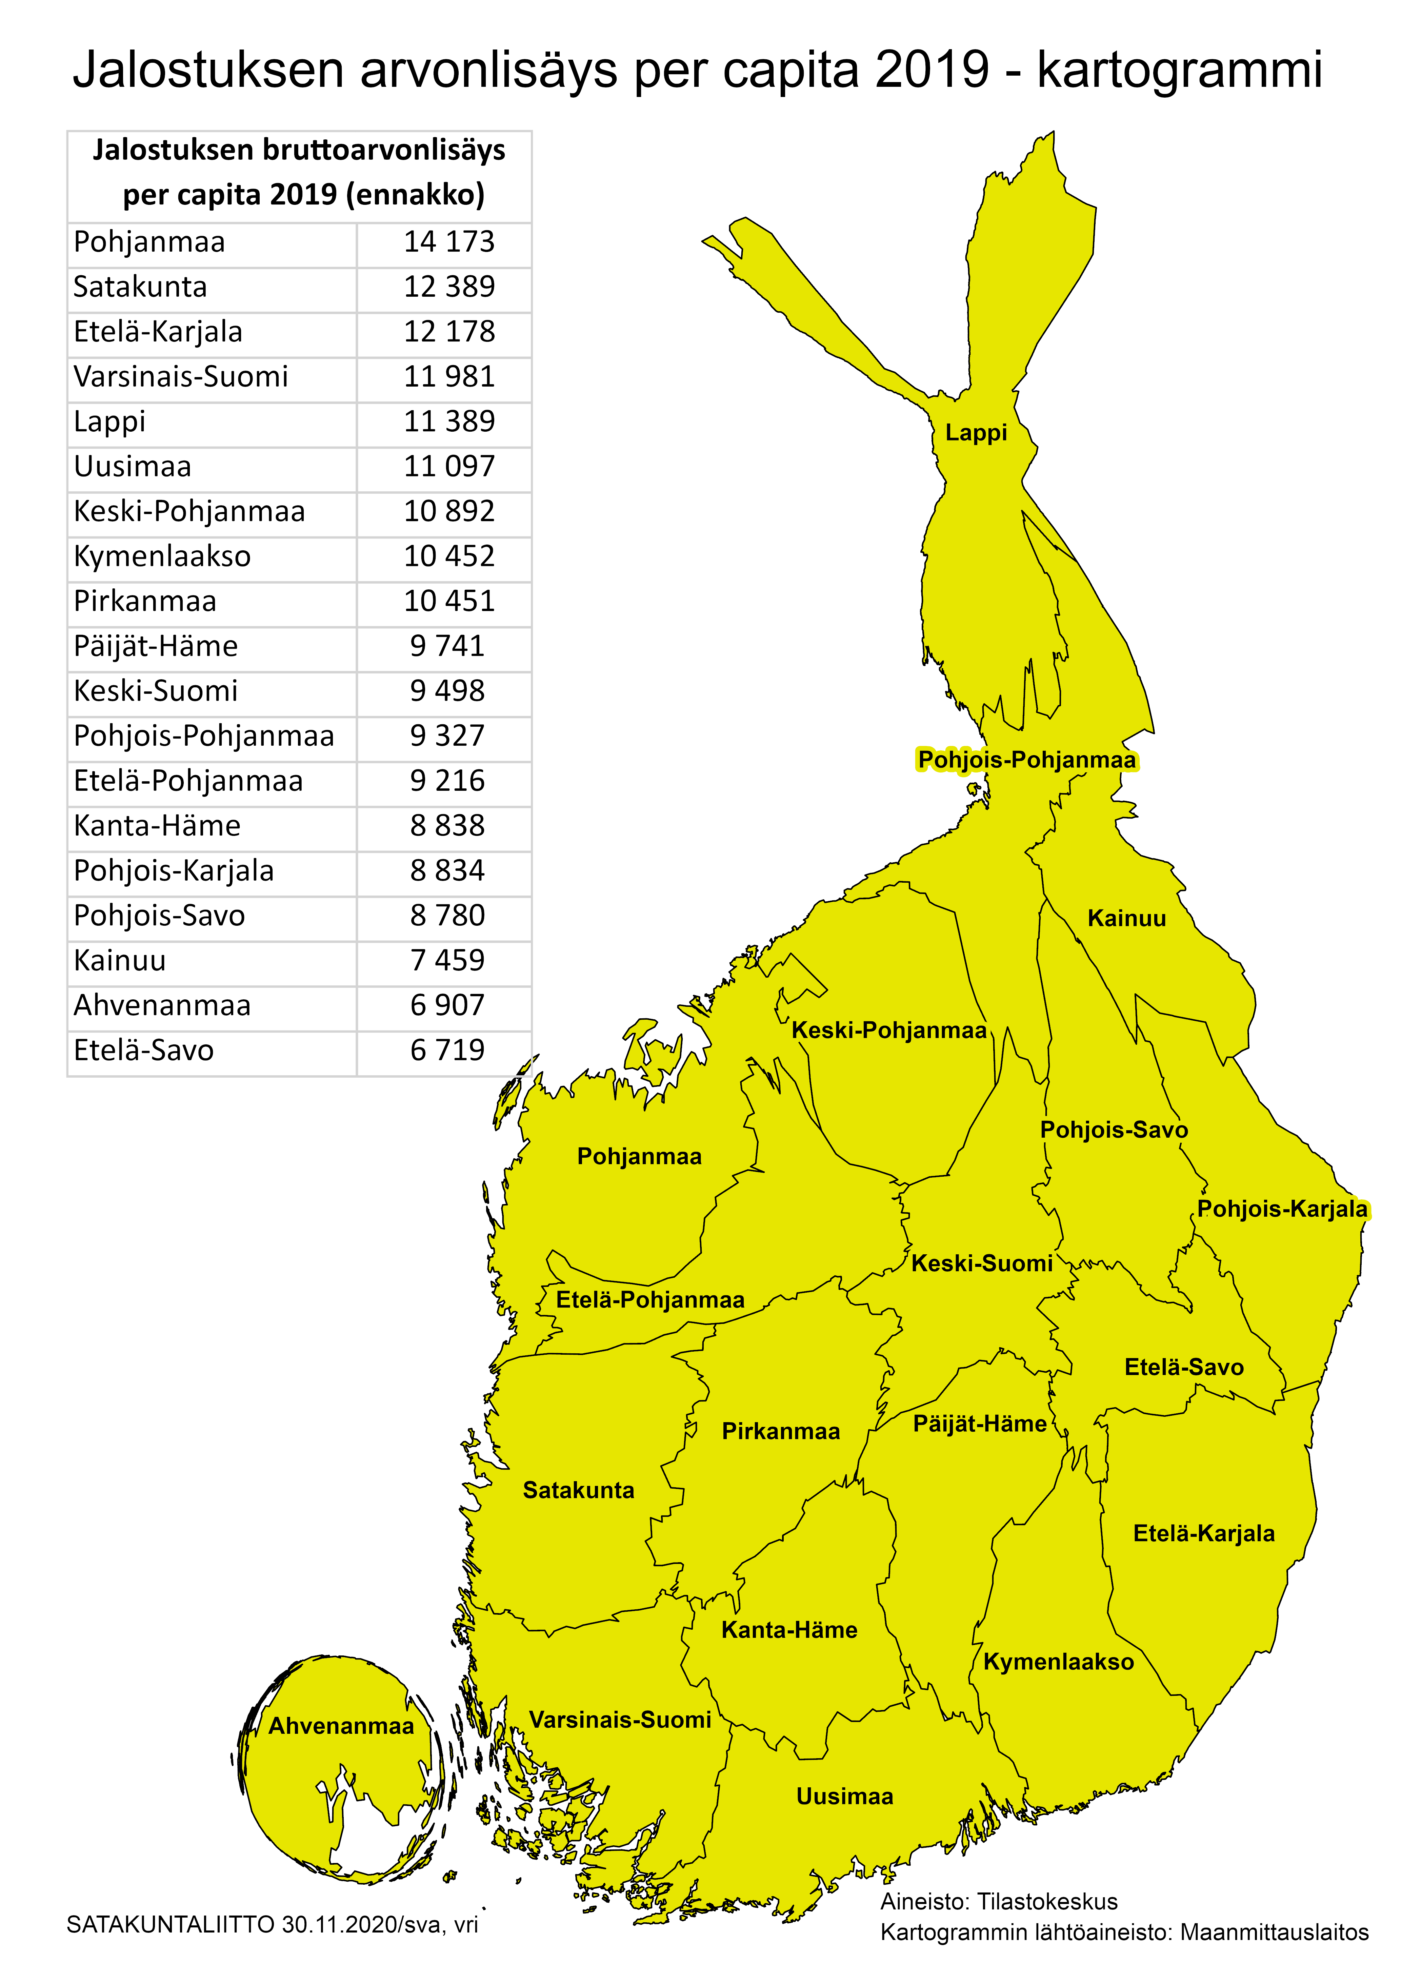

Jalostuksen (teollisuus, energia ja rakentaminen) arvonlisäys per capita vuonna 2019 (ennakkotieto) on Satakunnassa 2. korkein 19 maakunnasta (eli tavallaan BKT per capita jalostuksen, eli teollisuuden, energiantuotannon ja rakentamisen osalta). Tämä kuvaa Satakunnan vahvaa kykyä tuottaa korkean jalostusarvon tuotteita, joita menee runsaasti myös vientiin. Siten Satakunta on kokoaan suurempi hyvinvoinnin tuottaja Suomessa.

Slide 7
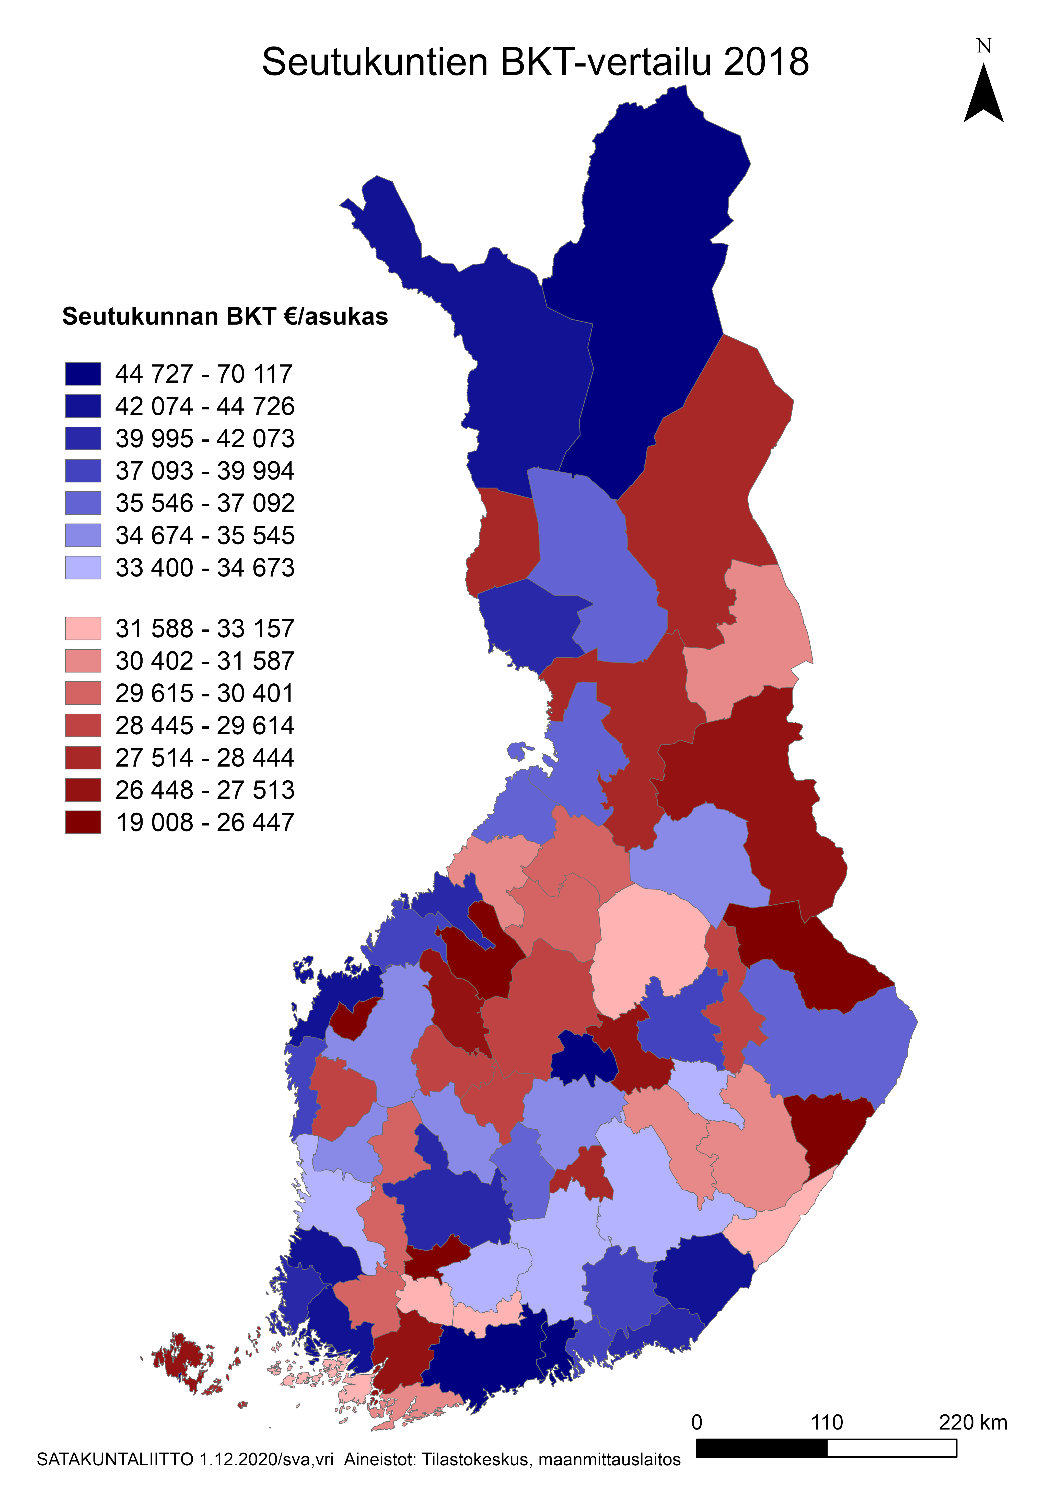
satakunnaN vahvuuksia: BKT
Satakunnan BKT henkeä kohden on 19 maakunnasta
10. korkein (37 248 €) v. 2018, kasvua 2 % edellisvuodesta
Sijaluku pysyi ennallaan edellisvuoteen verrattuna. Satakunnassa elintarvike-, mekaanisessa metsä- ja etenkin kemianteollisuuden arvonlisäys supistui. Teknologiateollisuuden, rakentamisen ja kaupan arvonlisäys sen sijaan kasvoi. Palveluissa tapahtui silti keskimäärin laskua.
Rauman seutukunnan sijaluku kohosi pari pykälää, sillä metsä- ja teknologiateollisuuden arvonlisäys nousi samoin kuin rakentamisen ja kaupan. Porin seutukunnassa sijaluku laski vähän, mutta arvonlisäys kasvoi teknologiateollisuudessa, rakentamisessa ja kaupassa. Kemian- ja metsäteollisuuden kehitys heikkeni selvästi. Pohjois-Satakunnan sijoitus heikkeni, sillä arvonlisäys laski yleisesti ja monilla päätoimialoilla. Kankaanpää Worksin tilanne näkyy metallialoilla.
Sinisellä mediaania
korkeammat seutukunnat
(sijat 1-35), punaisella
matalammat (sijat 36-70)
BKT per capita Suomen 70 seutukunnassa
Rauman seutukunta on sijalla 7,
Porin seutukunta sijalla 34 ja
Pohjois-Satakunta sijalla 29.

Slide 8
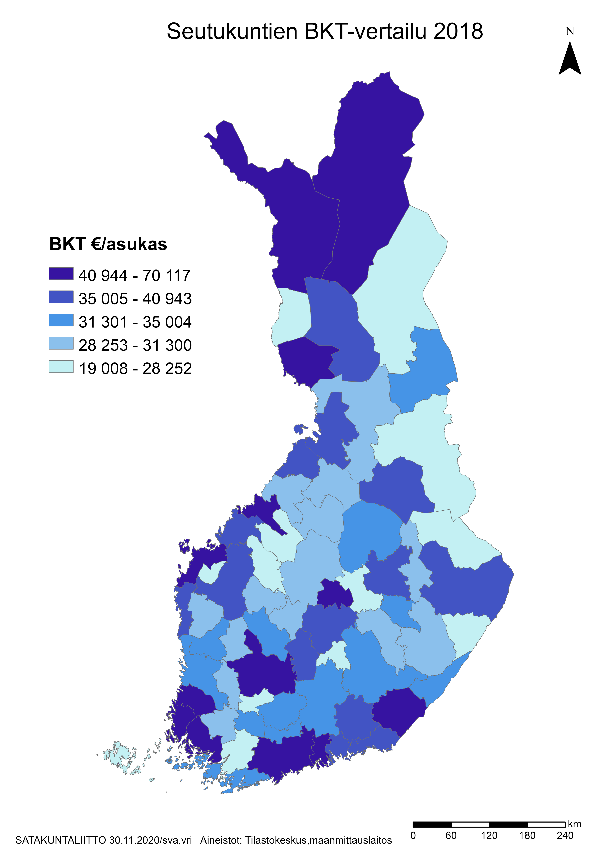

Slide 9
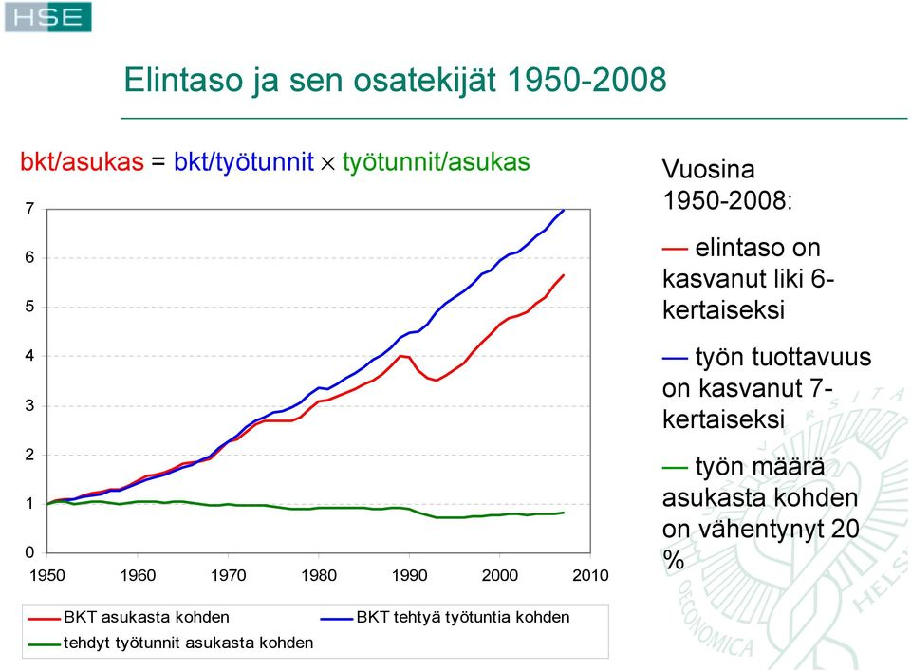
Kansantalous, työn tuottavuus
Lähde: Pohjola 2014

Slide 10
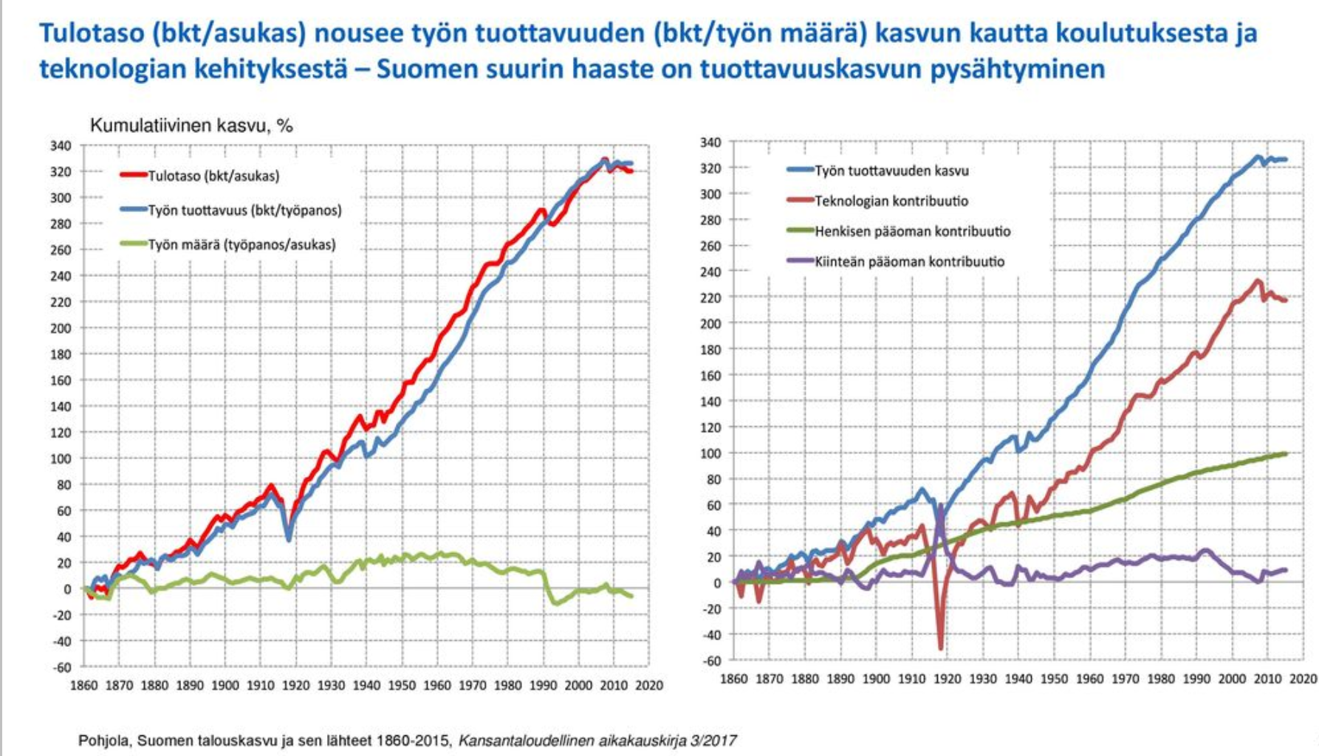
Kansantalous, työn tuottavuus

Slide 11
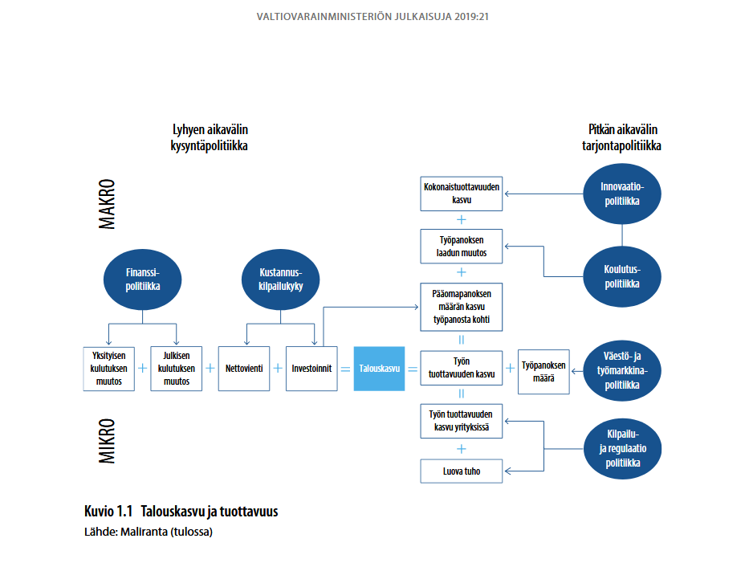
Kansantalous, työn tuottavuus
Talouden kasvu on keskeisin hyvinvoinnin kohenemisen lähde. Tuottavuus ei ole kaikki kaikessa, mutta pitkällä tähtäimellä kansantalouden kyky kohentaa elintasoa ja elämän laatua riippuu lähinnä vain työn tuottavuudesta, sillä työntekijöiden keskimääräinen työ-tuntimäärä ei voi olla miten suuri hyvänsä (Krugman, 1994)
Kokonaistuottavuudella tarkoitetaan sitä osaa arvonlisäyksen kasvusta, jota ei voida selittää tuotantopanosten (työ, pääoma) kasvulla.

Slide 12
Aluetalous, työn tuottavuus
Laskennallinen, ei reaalinen
Arvonlisäys sisältää palkat, voitot, vuokrat ja poistot yms. eriä. Toimi-aloittaisten arvonlisäysten summasta muodostuu BKT.

Slide 13
Vihreällä monipuolisimman teollisuuden
rakenteen (TOL C) seutukunnat,
punaisella heikoimmat (v. 2018),
Porin seutukunta sijalla 10,
Pohjois-Satakunta sijalla 20 ja
Rauman seutukunta sijalla 23
70 seutukunnan joukossa.
Maakunnittain Satakunta on sijalla 5
19 maakunnan joukossa.
Satakunnan resilienssi on melko vahva!

Slide 14
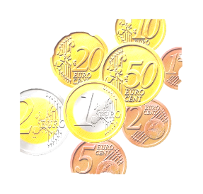
satakunnaN NOUSUTRENDEJÄ 2010-2020
102,5 %
Yksityiset SOTE-palvelut (v. 2010-19)
Automaatio- ja robotiikkaklusteri
63,6 %
Liikevaihdon kasvu yli 10 %
2010-2020*
33,2 %
Liike-elämän palvelut
*Kyseessä päätoimialat
karkealla jaolla, yksityinen SOTE sis. vuodet 2010-2019. Ei sis. Inflaation vaikutusta
30,8 %
Elintarviketeollisuus
Toimialat keskimäärin 3,5 %
Teollisuus keskimäärin -4,8 %
30,3 %
Sähkö- ja elektroniikkateollisuus
Satakunnassa on runsaasti nousevia aloja ja rakenteellisia vahvuuksia, joilla on vaikutusta alueen talouskasvuun.
Tilastokeskus 2021
18,3 %
Metallien jalostus
17,9 %
Tukku- ja vähittäiskauppa
17,5 %
Rakentaminen
10,3 %
Pori-Huittinen-teollisuusvyöhyke
6.5.2021

Slide 15
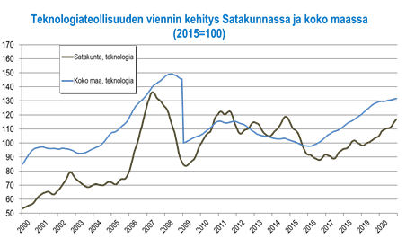
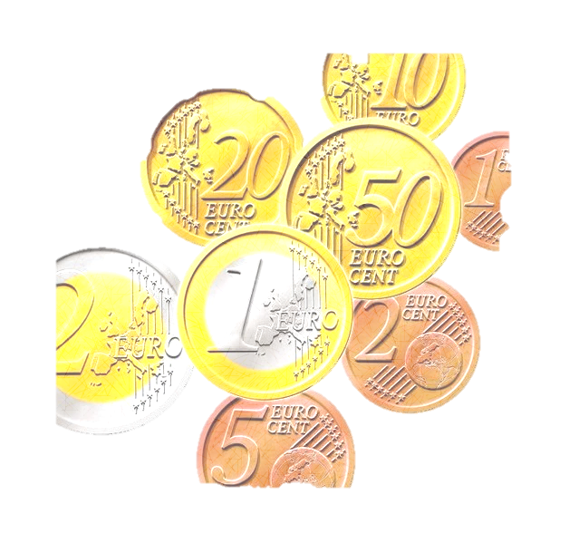
TEOLLISUUDEN SUHDANNEKUVA satakunnassa
Teollisuus tuotti Satakunnassa liikevaihtoa v. 2020
6,4 miljardia € ja vientiä 4,0 miljardia €
Satakunnan teollisuus maksoi
palkkoja maakunnassa v. 2017
836 miljoonaa €
Teknologiateollisuuden viennin arvon kasvu 2000-2020
Satakunta: 89 %
Koko maa keskimäärin: 37 %
Teknologiateollisuuden
vienti +8,7 % (7-12/2020 vs. 7-12/19)
Teollisuudessa tehtiin Satakunnassa v. 2020
16 128 hlötyövuotta
TEOLLISUUDEN kärkialoja tällä hetkellä
Liikevaihdon kasvu heinä-joulukuu 2020
9,6 %
Teollisuus on tuottavaa: arvonlisäys/työtunti Satakunnassa, teollisuuden top 6 v. 2018:
Energiatuotanto 115 €/työtunti
Muiden ei-metallisten mineraalituotteiden valmistus 52 €/työtunti
Kemiallinen metsäteollisuus 126 €/työtunti
Metallien jalostus ja metallituotteiden valmistus 71 €/työtunti
Kemianteollisuus 52 €/työtunti
Koneiden ja laitteiden valmistus 56 €/työtunti
Toimialat keskimäärin 43 €/työtunti
Meriteollisuus
Jalostuksen (TOL 05-43)
arvonlisäys/asukas
Rauman seutu 7.,
Porin seutu 23., ja
Pohjois-Satakunta 30.
70 seutukunnasta (2018)!
Maakunnittain 2. sija (19:stä) v. 2019
Metallien jalostus
1,5 %
Teknologiateollisuus
0,8 %
6.5.2021

Slide 16
TEOLLISUUDEN SUHDANNEKUVA satakunnassa
Valmistava teollisuus tuotti Satakunnassa liikevaihtoa v. 2020
6,4 miljardia € ja vientiä
4,0 miljardia €
Oheinen kartogrammi kuvaa maakuntien kokoa suhteessa jalostuksen tuottamaan arvonlisäykseen henkeä kohden. Satakunta on sijalla 3 (v. 2018)!
Satakunnassa on myös toiseksi eniten teollisuuden toimi-paikkoja väkilukuun nähden
(7,1 per 1000 as., koko maa 4,9)!
Teollisuudessa tehtiin Satakunnassa v. 2020
16 128 hlötyövuotta
Tilastokeskus ja Satakuntaliitto 2021
Teknologiateollisuuden viennin arvon kasvu
2000-2020 (koko teollisuus suluissa)
Satakunta: 89 % (30 %)
Koko maa keskimäärin: 37 % (29 %)
TEOLLISUUDEN kärkialoja tällä hetkellä
Liikevaihdon kasvu heinä-joulukuu 2020
Meriteollisuus
9,6 %
Metsäteolli-
suuden vienti
-25,5 % ja
teknologia-
teollisuuden
+8,7 %!
(7-12/2020
vs. 7-12/2019)
Teollisuus on tuottavaa: arvonlisäys/työtunti Satakunnassa, teollisuuden top 6 v. 2018:
Energiatuotanto 115 €/työtunti
Muiden ei-metallisten mineraalituotteiden valmistus 52 €/työtunti
Kemiallinen metsäteollisuus 126 €/työtunti
Metallien jalostus ja metallituotteiden valmistus 71 €/työtunti
Kemianteollisuus 52 €/työtunti
Koneiden ja laitteiden valmistus 56 €/työtunti
Toimialat keskimäärin 43 €/työtunti
0,8 %
Metallien jalostus
Teknologiateollisuus
1,5 %
6.5.2021

Slide 17
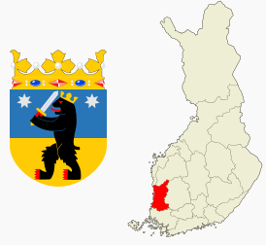
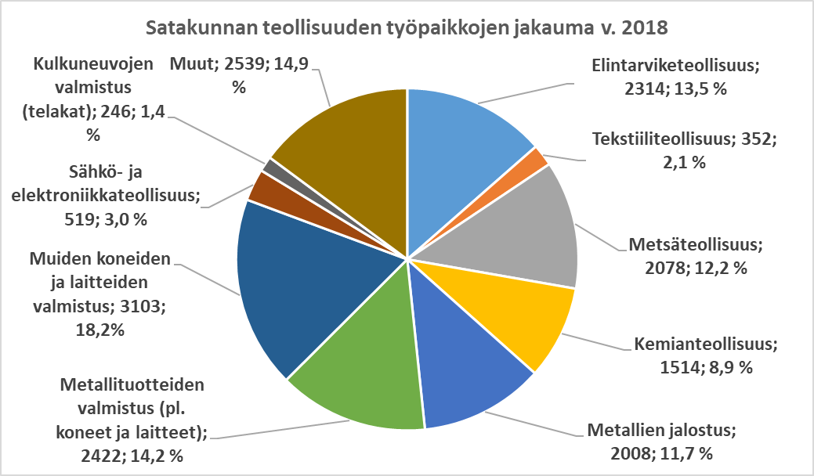

TEKNOLOGIATEOLLISUUs satakunnassa
Teknologiateollisuus tuotti Satakunnassa liikevaihtoa v. 2020
3,8 miljardia € ja
vientiä
2,3 miljardia €
(osuus 58 % teollisuuden viennistä)
Teknologiateollisuus tarjosi Satakunnassa 7900 työpaikkaa v. 2020
(osuus 49 % teollisuudesta ja 11 % kaikista työpaikoista, koko maa vastaavasti 48 % ja 6 %, v. 2018)
Teollisuuden arvonlisäys, yht. 1,72 mrd. €, 2018
Teknologiateollisuus 52 % (901 milj. €) osuus koko maasta 5,5 %, kun väestö-osuus 3,9 %
Tilastokeskus ja Satakuntaliitto 2021
Metallien jalostus ja metallituott. valm.
Teknologiateollisuus on tuottavaa, arvonlisäys/työtunti Satakunnassa v. 2018:
Metallien jalostus ja metallituotteiden valmistus 71 €/työtunti
Koneiden ja laitteiden valmistus 56 €/työtunti (selvästi alle normaalin tason)
Toimialat keskimäärin 43 €/työtunti
548 milj. €; 61 %
Koneiden ja laitteiden valmistus
315 milj. €; 35 %
Sähkö- ja elektroniikkateollisuus
40 milj. €; 4 %
Kulkuneuvojen valmistus
-1 milj. €; 0 %
6.5.2021

Slide 18

SATAKUNTA Suomen talouden vahva osa
  Satakunnan osuus Suomen viennistä on 6,0 % (vrt. väestöosuus 3,9 %, 2019). Viennin arvo
  on viidenneksi suurin 19 maakunnasta (Tulli). Aitoa tuottavuutta: viennin rakenne on erittäin
  hyödykepainotteinen.
  Ulkomaankaupan vahvuutta kuvaava avoimuusindeksi (vienti/BKT, 2018) on 54 %, kaksinkertainen maan keskiarvoon (27 %) verrattuna. Teollisuuden vienti henkeä kohden on 18 maakunnasta 5. korkein (2019). Jalostuksen (teoll., energia ja rak.) arvonlisäys henkeä kohden on maakunnista 2. korkein (2019).
  Satakunnan osuus Suomen teollisuuden työpaikoista on 5,6 %, eli vajaat 1,5 kertaa väestöosuus (2019). Osuus on 5,8 % ml. energiantuotanto. Satakunnan teollinen rakenne on maan monipuolisimpia.
  Satakunnan osuus Suomen perusmetallien ja metallituotteiden tuotoksesta on 13,7 %. Elintarvike-, metsä-, konepaja- ja energiateollisuuden osuus on myös selvästi väestöosuutta suurempi. Teollisuuden osuus BKT:stä on 29,7 %, mikä on selvästi maan keskiarvoa (20,0 %) korkeampi (2018).
  Satakunnan satamien osuus Suomen viennistä on 11,2 % ja tuonnista 6,6 % (yht. 9,0 %), kun väestöosuus on 3,9 % (2019). Esim. viennissä osuus on lähes kolminkertainen väestöosuuteen nähden.
  Em. seikkojen ansiosta Satakuntaan sijoittaminen edesauttaa koko Suomen hyvinvointia
    Teollisuudella on merkittävä asema hyvinvoinnin luomisessa pienessä maassa
    Teollisuuden työn tuottavuus on keskimäärin palvelualoja huomattavasti korkeampi
    Satakunnan elinkeinoelämä rahoittaa oman maakunnan ohella koko Suomen hyvinvointia vahvan teollisen perustan ja sen kautta syntyvän vientiylijäämän ansiosta.
    Siten investoimalla Satakuntaan koko maa hyötyy!
Tilastokeskus 2019 Satamaliitto 2020

Slide 19
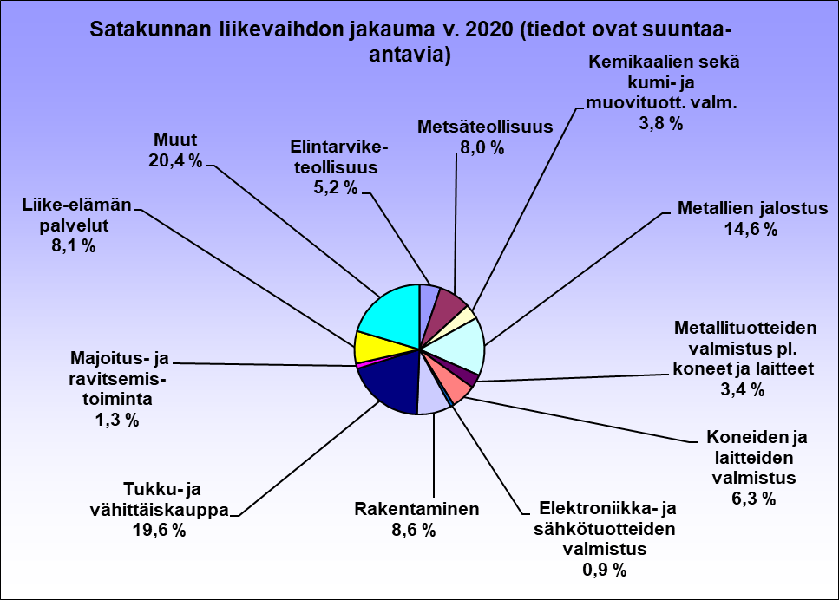
Satakunnan talouskehitys (Lähde: Tilastokeskus, asiakaskohtainen suhdannepalvelu)
LIIKEVAIHTO

Slide 20
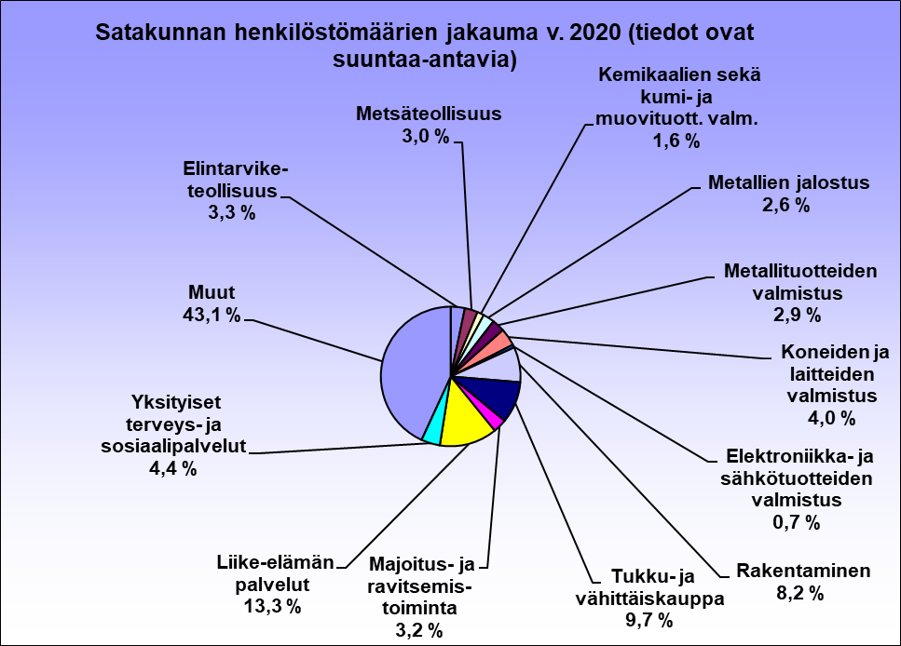
Satakunnan talouskehitys (Lähde: Tilastokeskus, asiakaskohtainen suhdannepalvelu)
HENKILÖSTÖMÄÄRÄ

Slide 21
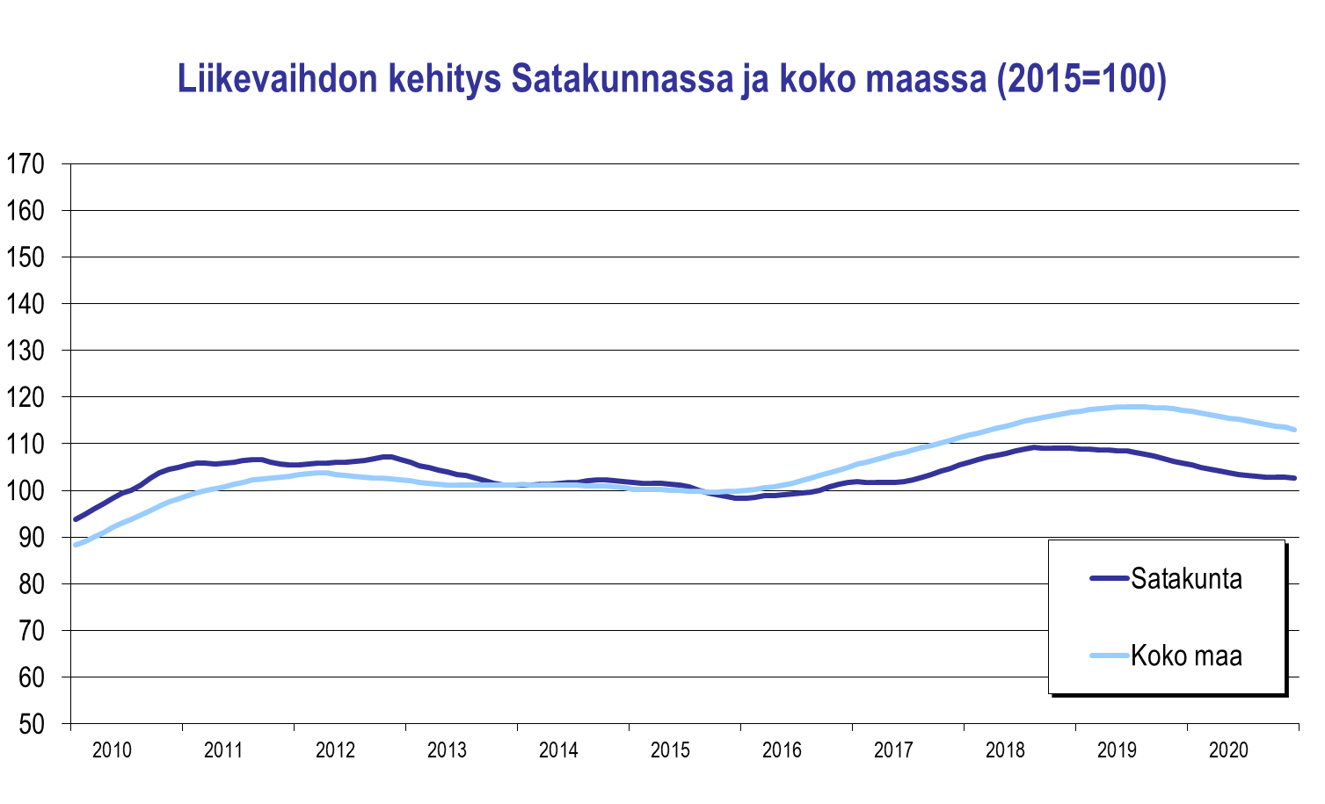
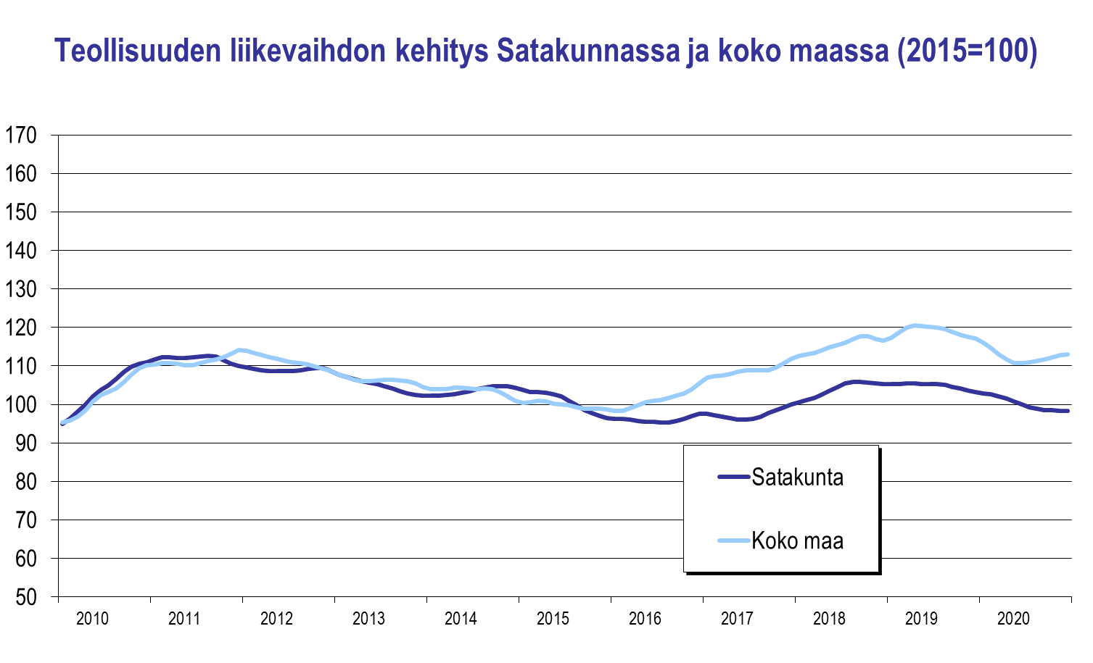
Satakunnan talouskehitys heinä−joulukuu 2020:
Liikevaihdon ja viennin yleiskatsaus
Satakunnan talouden peruspilarit näyttävät kärsineen vaihtelevasti koronakriisistä vuoden 2020 loppuun mennessä. Pahimmat uhkakuvat eivät kuitenkaan näyttäisi toteutuneen. Talous on supistunut hieman vähemmän kuin maassa keskimäärin. Syynä on lähinnä palvelualojen parempi veto. Myös elintärkeä vientiteollisuus on selvinnyt osin lievemmin vaurioin kuin valtakunnallisesti, sillä teknologiateollisuuden vienti kasvoi Satakunnassa edelleen kohisten ja koko ajan voimistuen loppuvuoden ajan värimetallien ja meriteollisuuden vetäminä. Sen sijaan metsäteollisuuden tila on edelleen heikko paperin kysynnän laskun myötä. Sellu ja sahatavara käyvät kuitenkin paperia paremmin kaupaksi.
Satakunnan valopilkkuja olivat vuoden 2020 heinä-joulukuussa edelleen metallien jalostus sekä meriteollisuus, joiden liikevaihto kohosi, meriteollisuudessa tuntuvastikin. Myös kaupan ja luovien alojen liikevaihto ponnisti plussalle. Muissa palveluissa kirjattiin laskua, majoitus- ja ravitsemistoiminnassa roimastikin. Sen sijaan kestomenestyjän, automaatio- ja robotiikkaklusterin, liikevaihto laski jyrkästi, joskin mahdollisena syynä on tilausten laskutusaikataulut. Tähän viittaa myös henkilöstömäärän hyvin lievä lasku. Myös muun teknologiateollisuuden tila on hyvin alavireinen. Maakunnan kemianteollisuuden suhdanteet piirtyvät yhä hyvin synkkinä Venatorin hiipumisen myötä. Sen sijaan elintarviketeollisuus pärjäsi suhteellisen hyvin loppuvuonna, sillä liikevaihto ei laskenut kovin paljoa. Kaikkiaan teollisuuden alakohtainen vaihtelu on ollut huomattavaa ja Satakunnan kehitys poikkeaa monilta osin muusta maasta. Rakentamisen liikevaihto tippui hieman loppuvuonna.

Slide 22
Satakunnan talouskehitys heinä−joulukuu 2020: liikevaihto
Tilastokeskuksen tuoreimpien suhdannetietojen mukaan Satakunnan yritysten yhteenlaskettu liikevaihto laski vuoden 2020 heinä–joulukuussa 3,4 % vuoden 2019 vastaavaan aikaan verrattuna. Koko maassa laskua kirjattiin vastaavasti 3,9 %. Ero selittyy palvelualojen sekä metallien jalostuksen ja todennäköisesti myös meriteollisuuden paremmalla vedolla. Näiden kahden metallialan voimistuva kasvu vaikutti koko aluetalouden liikevaihdon laskun loivenemiseen vuodenvaihdetta kohden. Kuitenkin koneiden ja laitteiden sekä metalli- ja sähkötuotteiden valmistuksessa loppuvuosi jäi hyvin heikoksi. Rakentaminen hiipui maakunnassa samaa tahtia muun maan kanssa.
Puolet maakunnan yrityksistä saavutti heinä-joulukuussa liikevaihdon kasvua. Suunnilleen 36 % yrityksistä ylsi vähintään 15 %:n nousuun. Siten koronakriisissäkin moni yritys kykeni menestymään. Toimiala- ja yrityskohtainen vaihtelu on ollut merkittävää. Heinä-syyskuussa eniten laski yli 20 henkilön yritysten liikevaihto, 6,6 %. Alle viiden hengen yritysten lasku jäi 2,7 %:iin ja 5-19 työntekijän 4,3 %:iin. Loka-joulukuussa alle viiden henkilön yritysten liikevaihto laski 5 %, mutta sitä suurempien enää 1,4 %. Suurin muutosvaikutus on kuitenkin ollut yli 20 hengen yrityksillä, jotka toimivat lähinnä teollisuudessa. Alle viisi vuotta toimineiden yritysten liikevaihto kasvoi keskimäärin 35 %:n verran, mutta yli viisi vuotta toimineiden aleni 4,5 %.
Koko maassa keskimäärin teknologiateollisuuden ja palveluiden heikompi kehitys loppuvuonna 2020 tiputti liikevaihdon laskun Satakuntaa hieman syvemmäksi. Kemian- ja metsäteollisuudessa, koneiden ja laitteiden sekä metalli-, elektroniikka- ja sähkötuotteiden valmistuksessa loppuvuosi 2020 sujui valtakunnallisesti Satakuntaa valoisammin. Osassa näistäkin liikevaihto laski jopa tuntuvasti. Lisäksi erityisen suuret vauriot syntyivät majoitus- ja ravitsemistoimintaan, jonka liikevaihdosta hävisi yli neljännes.

Slide 23
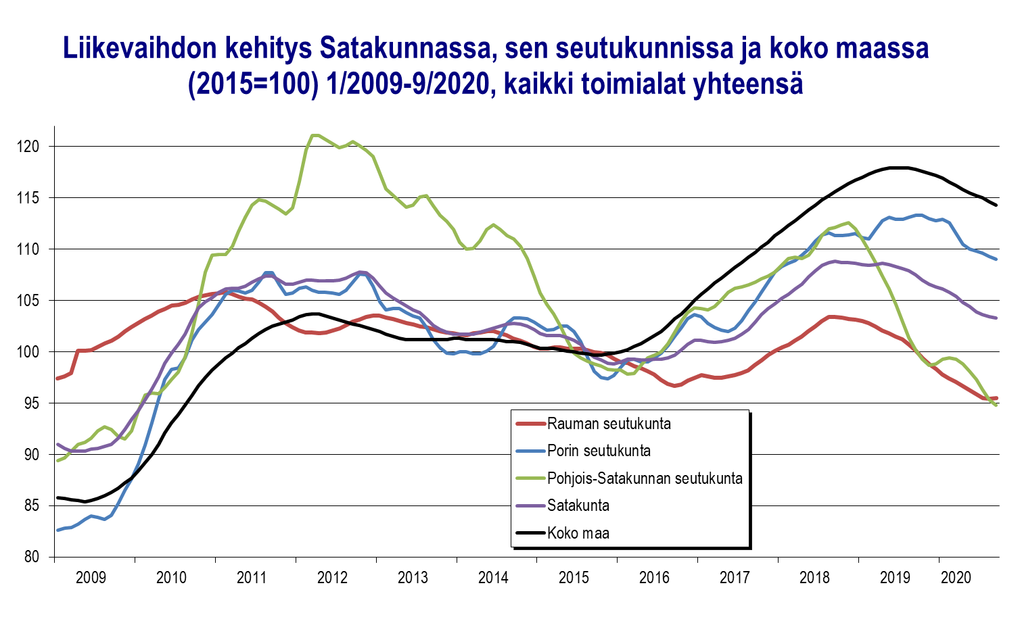
Satakunnan talouskehitys 2020:
Liikevaihto seutukunnittain
Kaikkien yritysten yhteenlaskettu liikevaihto kääntyi laskuun Satakunnan seutukunnissa suurin piirtein vuoden 2019 keväällä. Lasku syveni loppuvuoden aikana. Suurin lasku kirjattiin Pohjois-Satakunnassa, kenties osin Kankaanpää Worksin lakkautuksen vuoksi. Porin seutukunnassa vuoden 2020 tammi-syyskuun kehitys oli selvästi muita alueita suotuisampaa metallien jalostuksen myötätuulen ansiosta. Liikevaihto kasvoi vuoden 2020 alussa kääntyen laskuun huhti-syyskuussa, mutta pudotusta kirjattiin vähemmän kuin valtakunnallisesti. Rauman seudulla kehitys oli jonkin verran maan keskitasoa synkempää vuoden 2020 kolmen ensimmäisen neljänneksen aikana osin paperiteollisuuden supistumisen vuoksi. Pohjois-Satakunnassa jäätiin myös hieman alle maan keskiarvon.

Slide 24
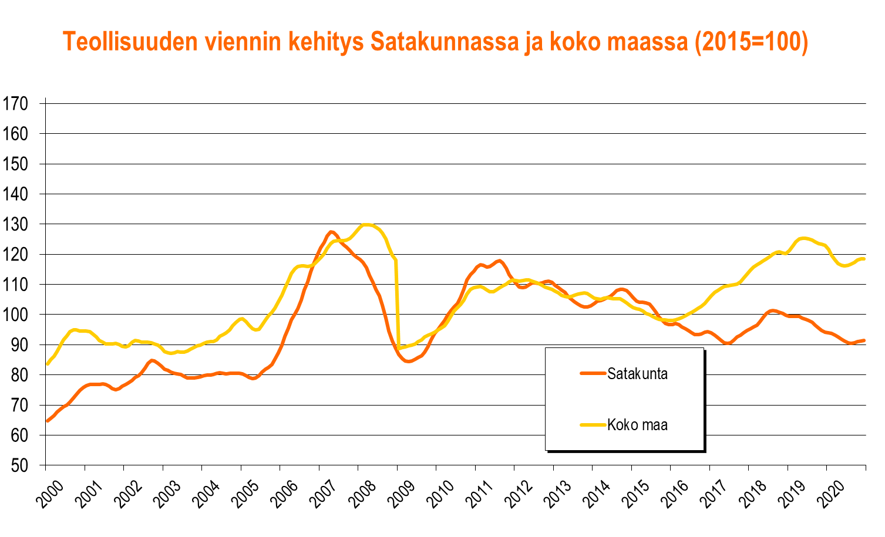
Satakunnan talouskehitys heinä−joulukuu 2020: vienti
Satakunnassa teollisuuden viennin arvo kääntyi laskuun jo vuoden 2019 puolivälin jälkeen, eikä koronakriisi juuri syventänyt laskua vuoden 2020 huhti-kesäkuussa. Satakunnassa vienti supistui heinä-joulukuussa suunnilleen saman verran kuin valtakunnallisesti, mutta alakohtaiset erot olivat suuria.
Toimialoittain tarkasteltuna teknologiateollisuuden vienti kohosi reippaasti loppuvuonna koronasta huolimatta toisin kuin valtakunnallisesti. Elintarviketeollisuuden vienti kasvoi laski selvästi Satakunnassa, mutta maassa keskimäärin kasvu jatkui. Sen sijaan metsäteollisuus kärsi suuresti loppuvuonna erityisesti Satakunnassa.
Satakunnan teollisuuden viennin arvosta 58 % syntyy teknologiateollisuudessa (2,32 mrd. €), 31 % metsäteollisuudessa (1,22 mrd. €) ja 1 % elintarviketeollisuudessa (42 milj. €) v. 2020. Lopusta 10 %:sta (440 milj. €) valtaosa muodostuu kemianteollisuudesta. Yhteensä teollisuuden viennin arvo oli 4,0 mrd. € v. 2020, Henkeä kohti laskettuna sija oli viides 19 maakunnasta.
Tullin mukaan Satakunnan osuus oli jo 7,2 % Suomen viennistä ja sija 4 (19 maakuntaa) 1-6/2020 vs. 1-6/2019.

Slide 25
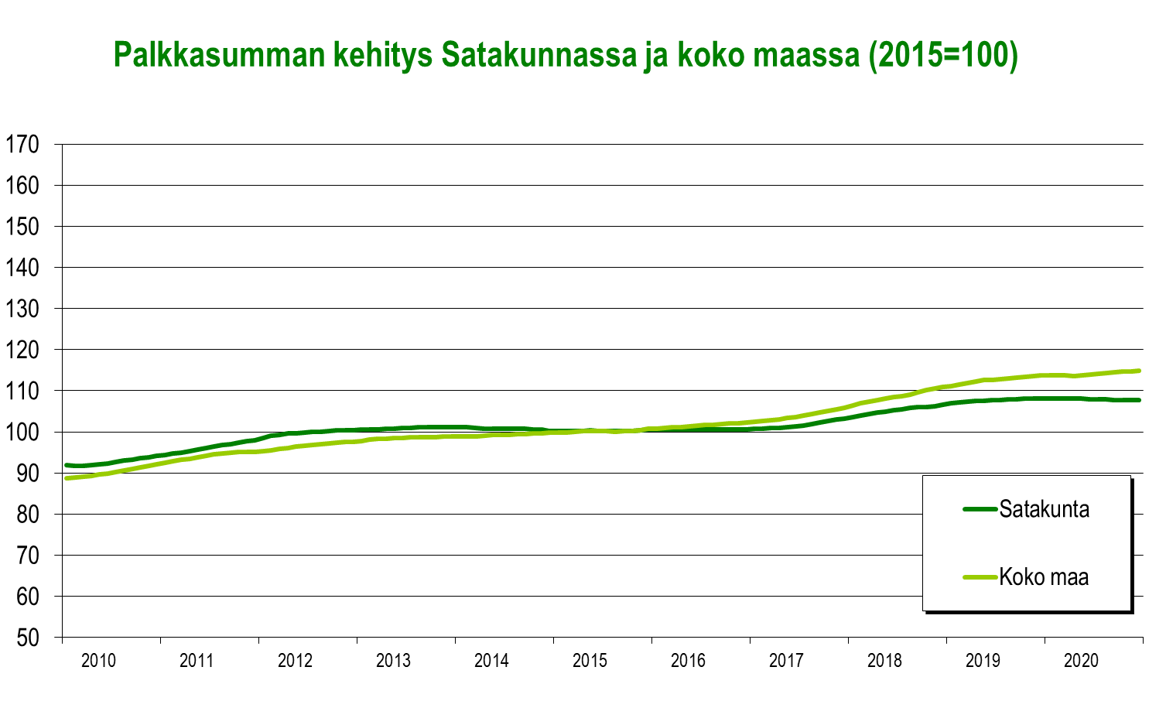
Satakunnan talouskehitys heinä−joulukuu 2020: palkkasumma
Satakunnassa palkkasumma kohosi koronakriisin alkuun saakka. Vuoden 2020 huhti-kesäkuussa palkkasumma putosi poikkeuksellisen paljon. Vuoden 2020 heinä-joulukuussa palkkasumman lasku pysähtyi sekä Satakunnassa että maassa keskimäärin, sillä talouden laskusuhdanne hellitti hieman rajoitusten lieventämisen jälkeen.

Slide 26
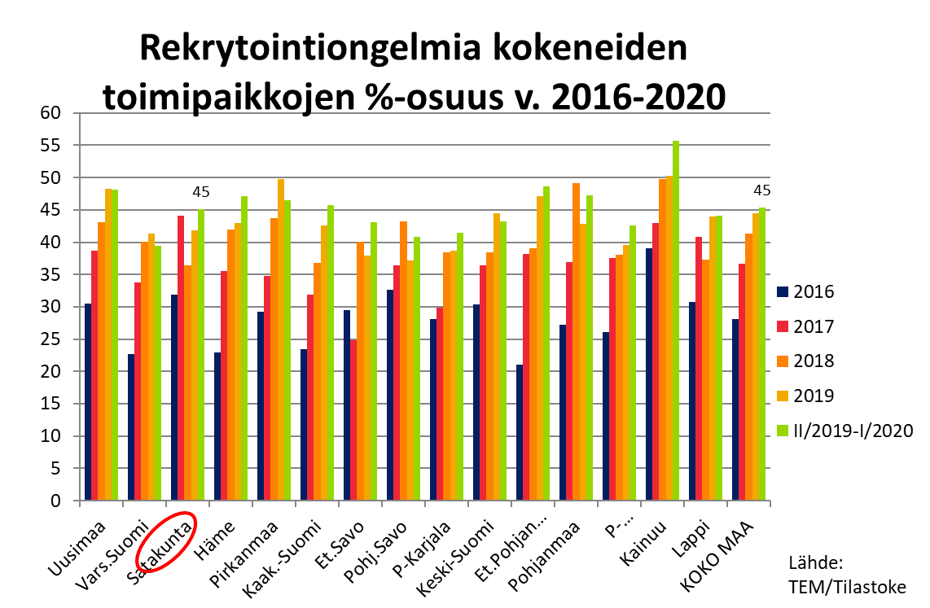
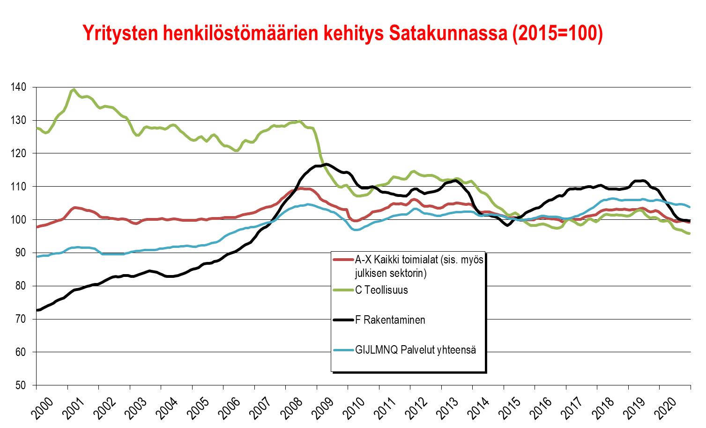
Satakunnan talouskehitys heinä−joulukuu 2020: työllisyys
Satakunnassa henkilöstömäärien lasku jatkui vuoden 2020 jälkipuoliskolla. Koronakriisi vei suunnilleen joka 25:nnen työpaikan loppuvuoden aikana. Heinä-joulukuussa vain elintarviketeollisuuden henkilöstömäärä kasvoi.
Satakunnan työ- ja elinkeinotoimistossa oli maaliskuun lopussa 11 500 työtöntä työnhakijaa, mikä on 240 henkeä (2,1 prosenttia) vähemmän kuin vuotta aikaisemmin. Kuukautta aiemmasta työttömien määrä laski 100 hengellä. Työttömien työnhakijoiden osuus työvoimasta oli maaliskuussa 11,9 prosenttia. Lomautusten kasvu jarrutti työttömyyden tavanomaista kausiluontoista laskua. Lomautettuja oli lähes 100 enemmän kuin kuukautta aiemmin. Muiden työttömien määrä aleni noin 200 hengellä. Työ- ja elinkeinotoimistossa oli maaliskuussa lähes 5 300 avointa työpaikkaa Satakunnassa. Näistä 2 370 oli maaliskuun aikana avautuneita uusia työpaikkoja. Uusia työpaikkoja avautui selvästi enemmän kuin vuotta aikaisemmin.
Vanhimmissa ikäryhmissä työttömyyden lasku on ollut hidasta. Yli 55-vuotiaita työttömiä oli vielä maaliskuussa vuoden takaista enemmän. Pitkäaikaistyöttömyys on jo syksystä 2019 alkaen ollut kasvussa.

Slide 27
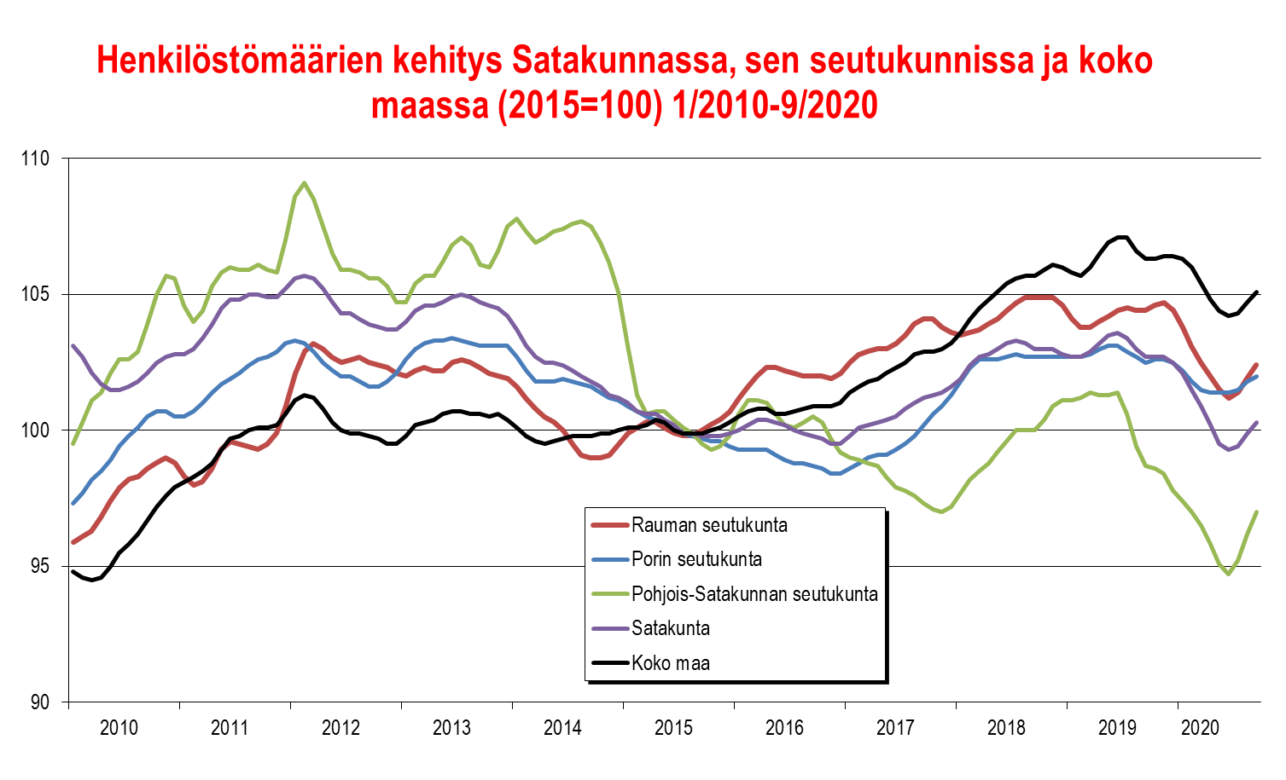
Satakunnan talouskehitys 2020:
Henkilöstömäärien kehitys seutukunnittain
Satakunnan seutukunnissa henkilöstömäärien nousu taittui vuonna 2019. Porin ja Pohjois-Satakunnan seutukunnassa laskua kirjattiin eniten ja suurin piirtein saman verran kuin maassa keskimäärin vuoden 2020 tammi-kesäkuussa. Rauman seutukunnassa pudotus jäi loivemmaksi. Vuoden 2020 heinä-syyskuussa kaikkien seutujen lasku jäi alle valtakunnan tason ja myös edeltävään neljännekseen verrattuna pudotus tasoittui. Luvut sisältävät myös julkisen sektorin.

Slide 28
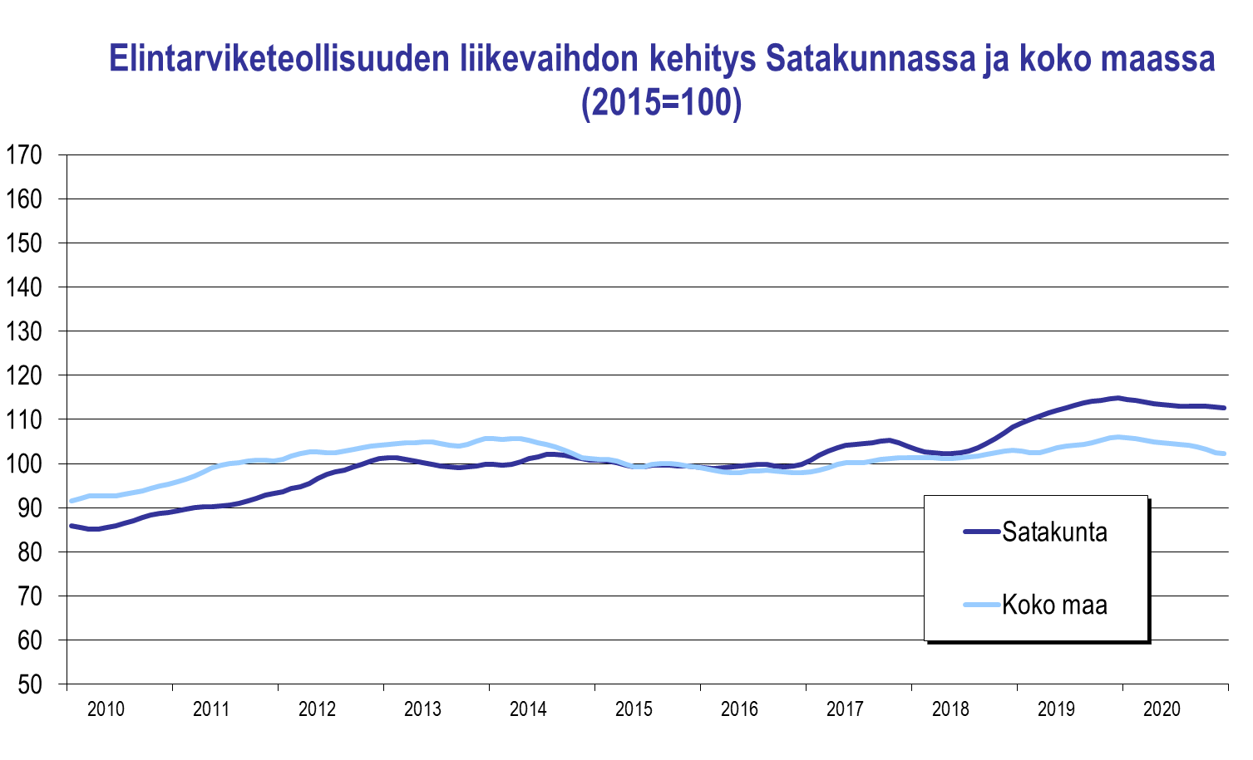
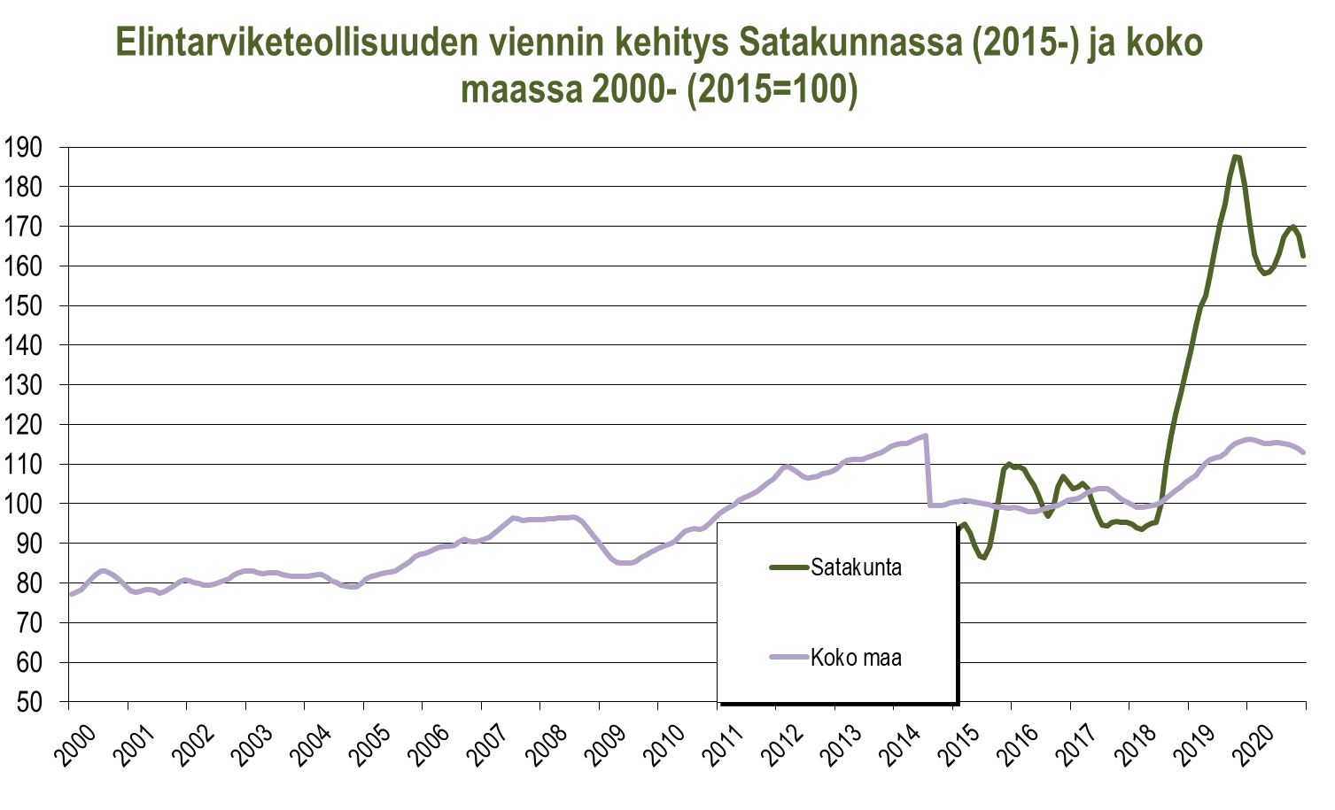
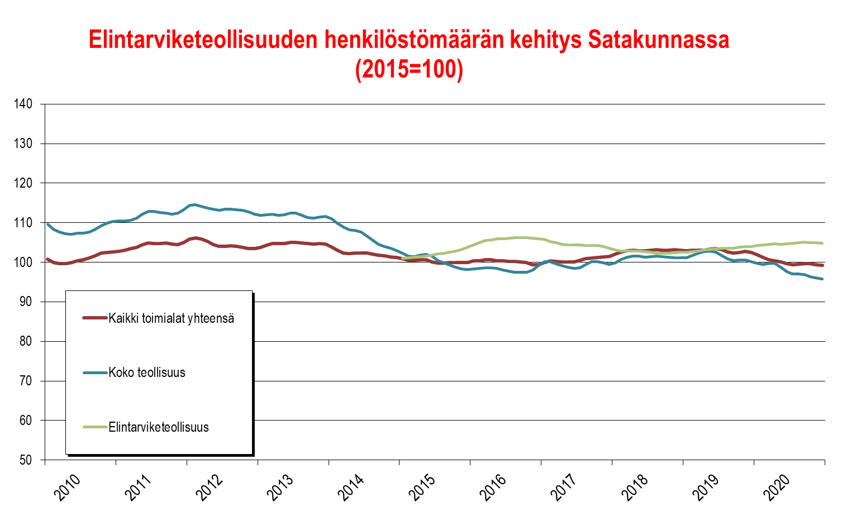
Satakunnan talouskehitys heinä−joulukuu 2020:
elintarviketeollisuus
Elintarviketeollisuuden liikevaihto kääntyi loivaan laskuun vuoden 2020 kesän tienoilla sekä Satakunnassa että valtakunnallisesti. Henkilöstömäärä on sen sijaan kohonnut Satakunnassa selvästi heinä-syyskuussa, joskin aivan vuoden lopussa kirjattiin lievää laskua. Vienti putosi kuitenkin selvästi Satakunnassa vuoden viimeisellä puoliskolla. Koko maassa viennin arvo kuitenkin kohosi hieman.
Valtakunnallisesti koronakriisi on koetellut alaa Satakuntaa pahemmin. Pellervon viime syksyn ennusteen mukaan elintarviketeollisuus ei kärsi koronakriisistä yhtä paljon kuin teollisuus keskimäärin. Alan kokonaistilanne pysyy verraten vakaana.
Koronakriisin vaikutukset elintarviketeollisuudessa näkyvät ennen kaikkea kysynnän muuttuneena rakenteena, kun ruuan kysyntä on siirtynyt ruokapalveluista vähittäiskauppaan. Ruokapalvelualaa palvelleille yrityksille kysynnän rakenteelliset muutokset tuovat merkittäviä kannattavuusongelmia. Lisäksi toimitusvarmuuden parantaminen vähittäiskauppaan aiheuttaa yleisesti yrityksille lisäkustannuksia.
Tuotannon volyymi ja liikevaihto palautuvat hieman tänä vuonna. Kotimaisen raaka-aineen tarjonnan pienentyessä uutta kasvua elintarvikkeiden tuotantoon syntyy kuitenkin hitaasti. Ostovoiman kasvun heiketessä lisäarvotuotteiden kysyntä vaimenee ja liikevaihdon kasvu perustuu ensi sijassa palautumiseen koronarajoitusten tuomista muutoksista kysynnän rakenteessa.

Slide 29
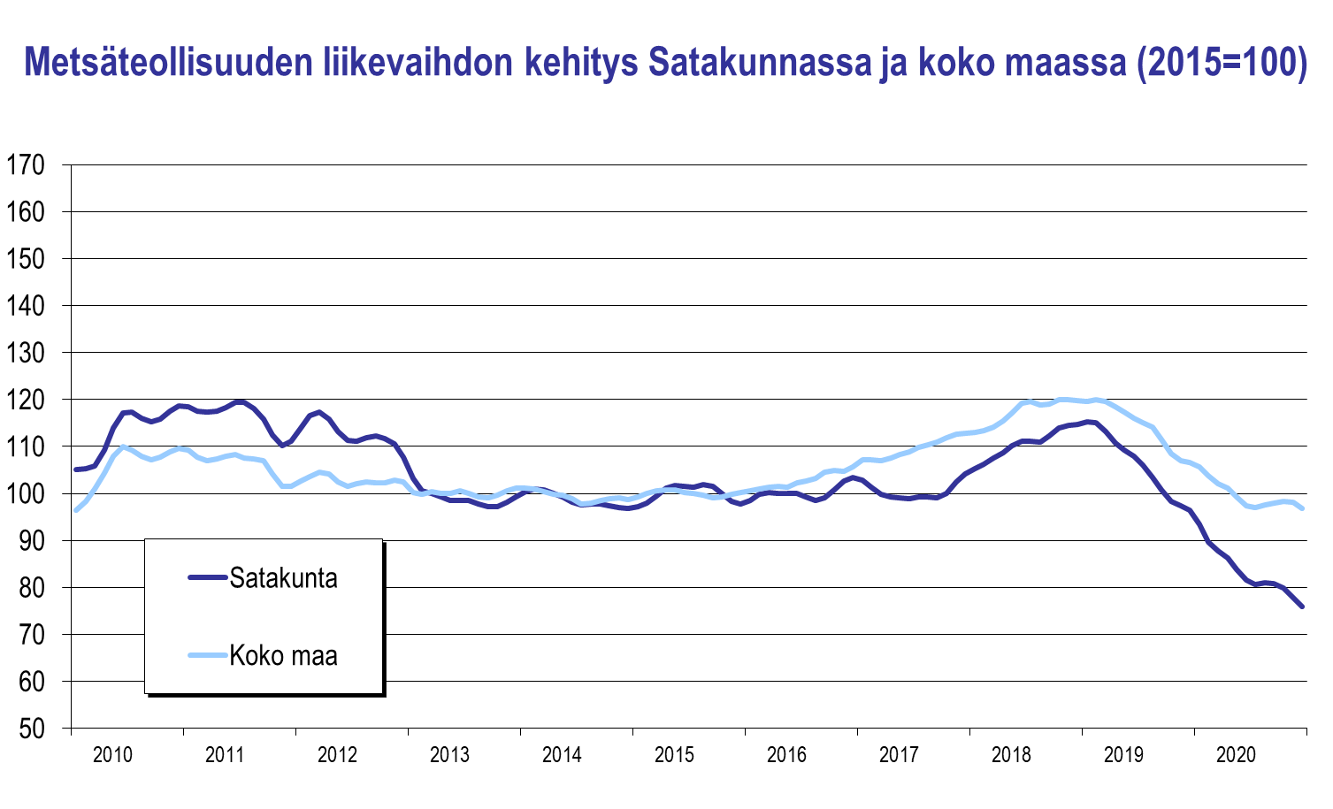
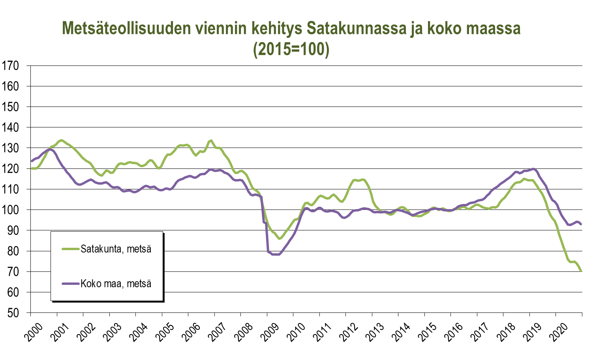
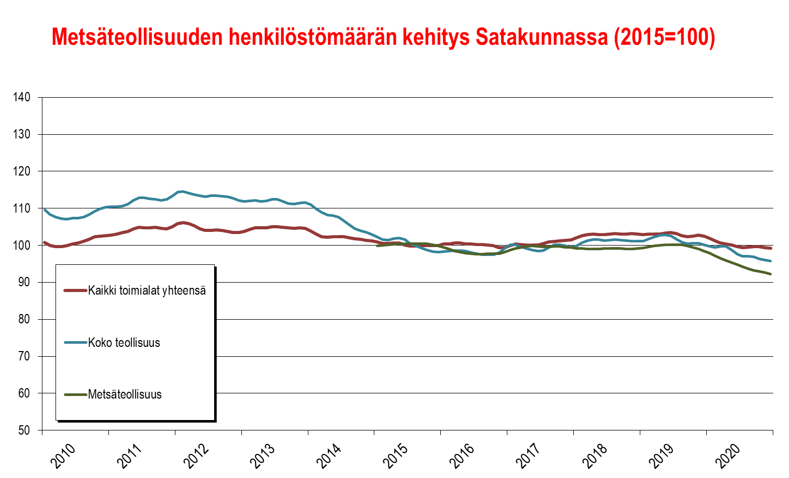
Satakunnan talouskehitys heinä−joulukuu 2020: metsäteollisuus
Metsäteollisuudessa vuoden 2020 loppupuolisko sujui edelleen hyvin heikosti, sillä sekä liikevaihto että viennin arvo romahtivat. Satakunnassa kehitys oli edelleen maan keskiarvoa synkempää. Satakunnassa henkilöstömäärä aleni heikentyvien suhdanteiden vanavedessä. Taustalla vaikuttaa vahvasti paperikoneen sulkeminen Raumalla vuoden 2019 lopussa.
PTT:n huhtikuisen ennusteen mukaan Suomen metsäteollisuus ponkaisee tänä ja ensi vuonna ylös koronakuopasta, kun maailman maiden taloudet avautuvat sulkutiloista. Sellun ja sahatavaran vientimäärä ja hinta ovat vahvassa kasvussa. Paperin vienti kuitenkin laskee edelleen nopeasti, joten viennin arvo jää koronaa edeltävää aikaa pienemmäksi.
https://www.ptt.fi/julkaisut-ja-hankkeet/uutiset/sellu-ja-sahatavara-porskuttavat-kun-talous-kipuaa-koronasta-paperi-pysyy-alamaissa.html

Slide 30
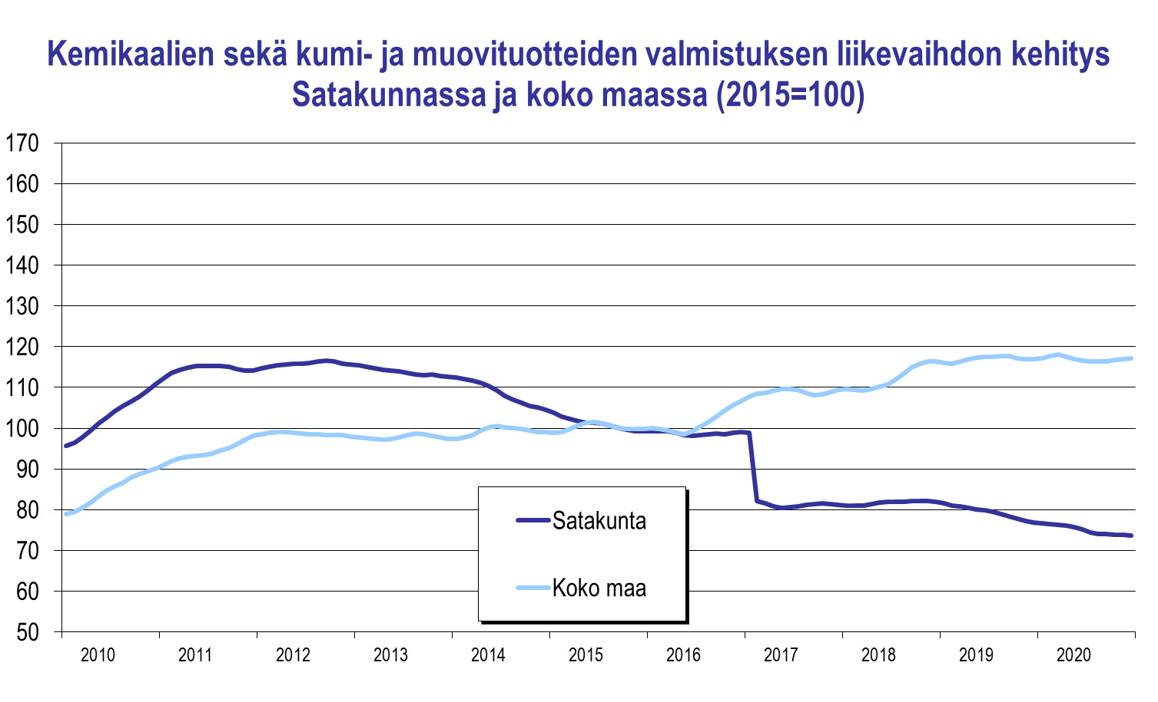
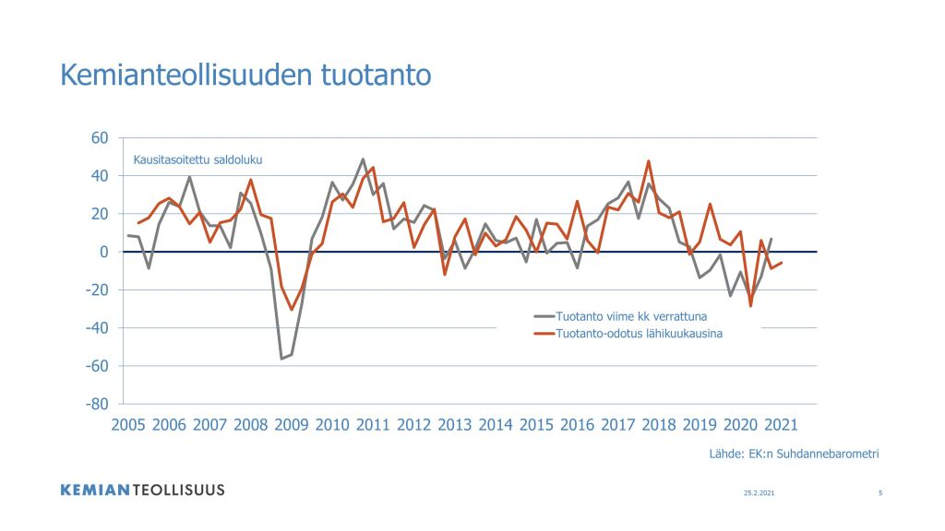
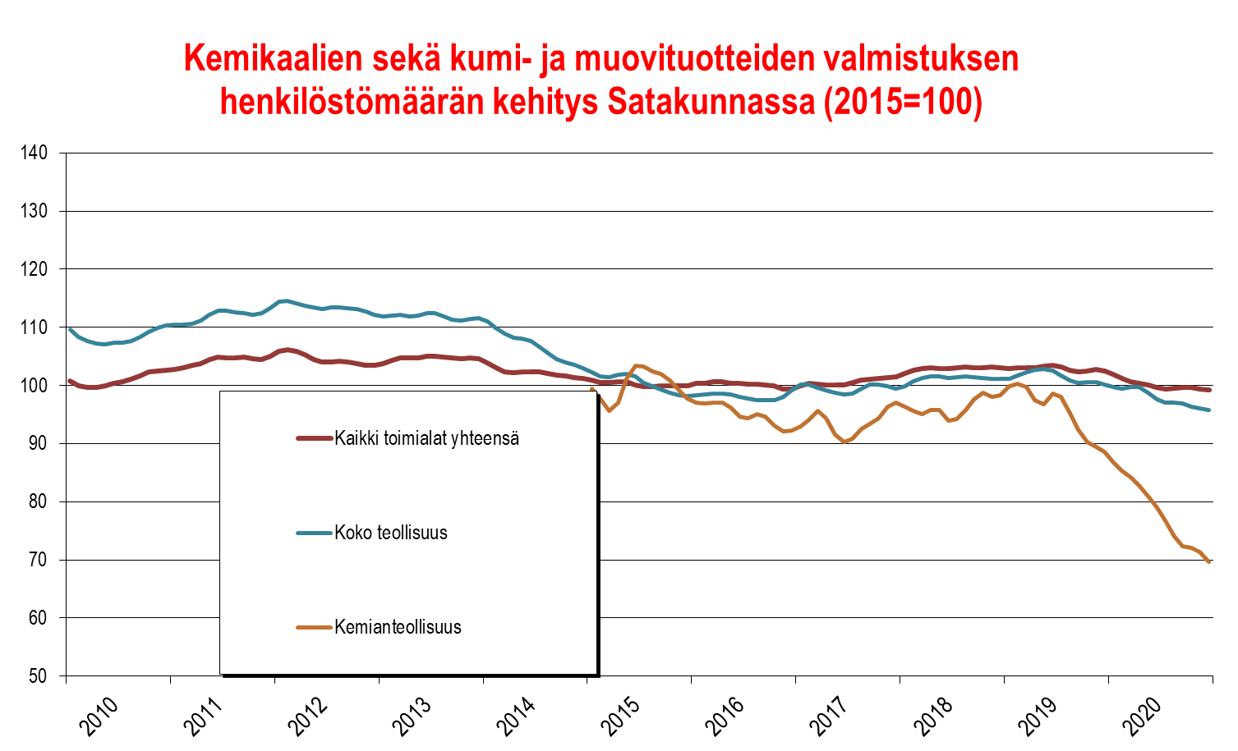
Satakunnan talouskehitys heinä−joulukuu 2020:
kemianteollisuus
Kemianteollisuuden (TOL 20-22) liikevaihto laski Satakunnassa edelleen selvästi vuoden 2020 heinä-syyskuussa. Vuoden 2020 lopussa lasku tasaantui selvästi. Henkilöstömäärä supistui maakunnassa yhä hyvin voimakkaasti. Venatorin jättämä aukko on siis suuri. Koko maassa kemianteollisuuden suhdannenotkahdus näyttää jääneen varsin lyhytaikaiseksi, sillä kasvu käynnistyi loka-joulukuun aikana. Kemianteollisuus ry:n maaliskuisen katsauksen mukaan tuotannon volyymit pysyivät kuitenkin ennallaan, mutta uusien tilausten yhteisarvo kasvoi vuoden 2020 lopulla ennätyslukemiin. Tästä valonpilkahduksesta huolimatta kaikkien jäsenyritysten tilauskanta ja suhdannenäkymät ovat yhä aavistuksen keskiarvon alapuolella.

Slide 31
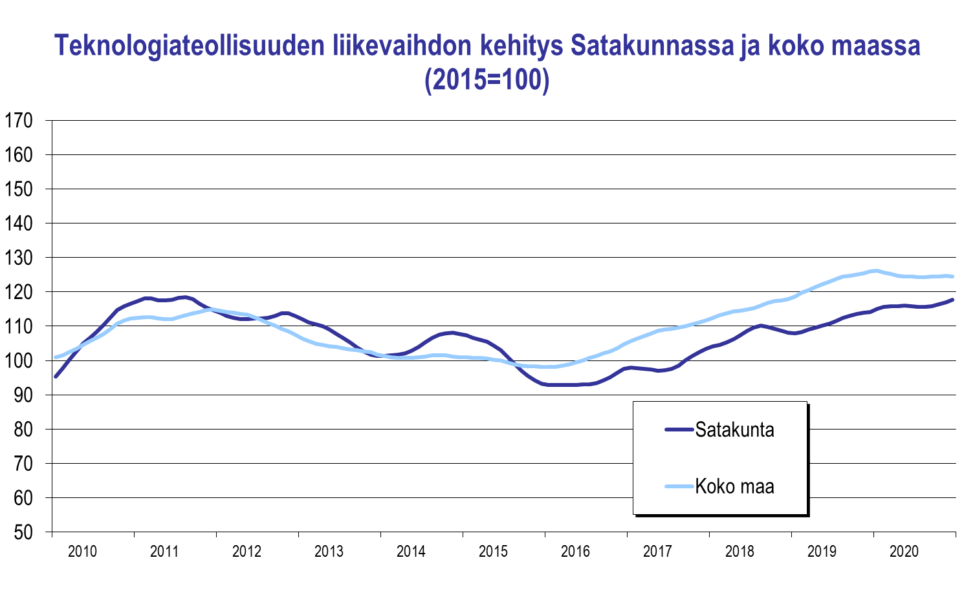
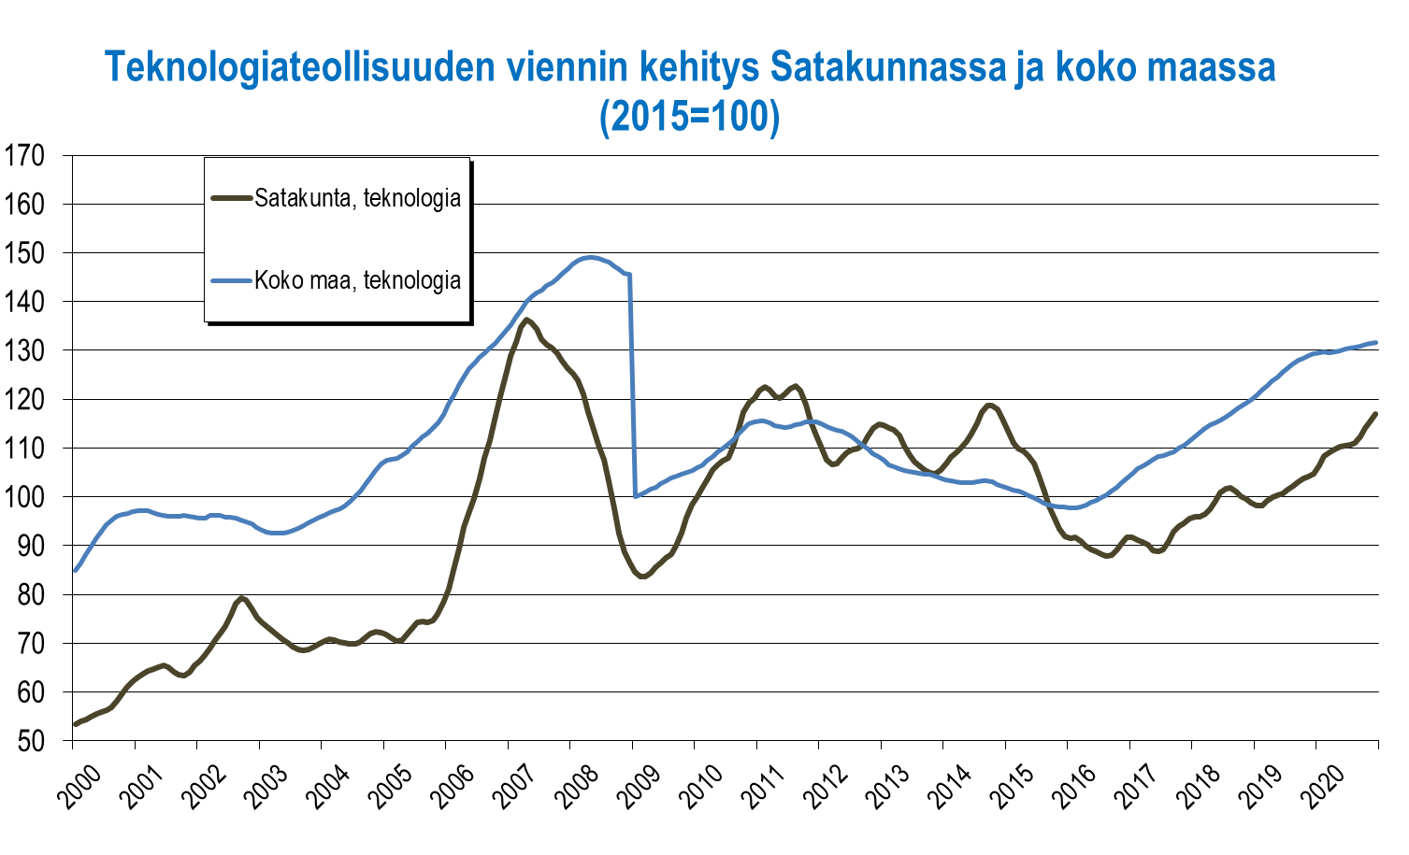
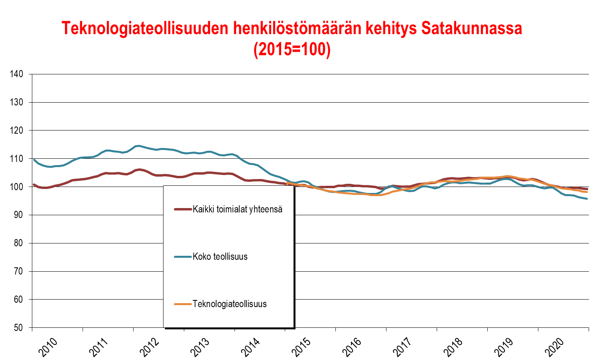
Satakunnan talouskehitys heinä−joulukuu 2020:
teknologiateollisuus
Teknologiateollisuuden loppuvuosi 2020 sujui Satakunnassa olosuhteisiin nähden myönteisesti, sillä metallien jalostuksen ja meriteollisuuden liikevaihdon kasvu voimistui vuodenvaihdetta kohden. Ne nostivat myös viennin arvon vahvaan nousuun ja koko teknologiateollisuuden liikevaihdon kehityksen plussalle. Sen sijaan koneiden ja laitteiden valmistuksen kehitys sakkasi pahasti. Metallituotteiden valmistuskin pysyi alamäessä. Myös elektroniikka- ja sähkötuotteiden valmistuksen liikevaihto kääntyi jyrkkään laskuun. Teknologiateollisuuden henkilöstömäärä laski selvästi, mutta vähän toimialojen keskiarvoa lievemmin. Koko maassa keskimäärin liikevaihdon kehitys oli Satakuntaa hieman heikompaa. Viennissä ero oli huomattava Satakunnan hyväksi johtuen maakunnan metallien jalostuksen ja meriteollisuuden mainiosta vedosta. Muilla aloilla Satakunnan kehitys oli maan keskitasoa selvästi heikompaa.
Teknologiateollisuus ry:n huhtikuun katsauksen mukaan uusien tilausten arvo oli v. 2021 tammi-maaliskuussa 5 % suurempi kuin edellisvuoden vastaavalla ajanjaksolla. Tilauskannan arvo oli maaliskuun lopussa 4 % pienempi kuin joulukuun lopussa, mutta 5 % suurempi kuin vuoden 2020 maaliskuussa. Tilauskannassa on edelleen poikkeuksellista telakoiden suuri osuus kokonaisarvosta. Viime vuoden lopun ja alkuvuoden tilauskehityksen perusteella teknologiateollisuuden yritysten liikevaihdon arvioidaan olevan lievässä nousussa.

Slide 32
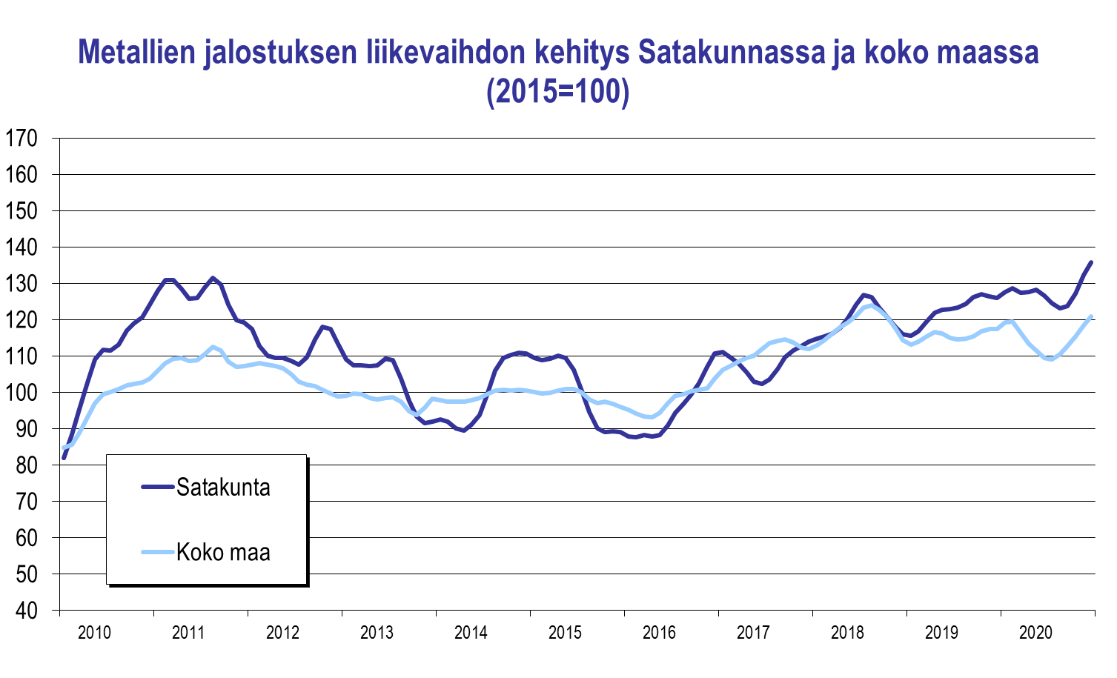
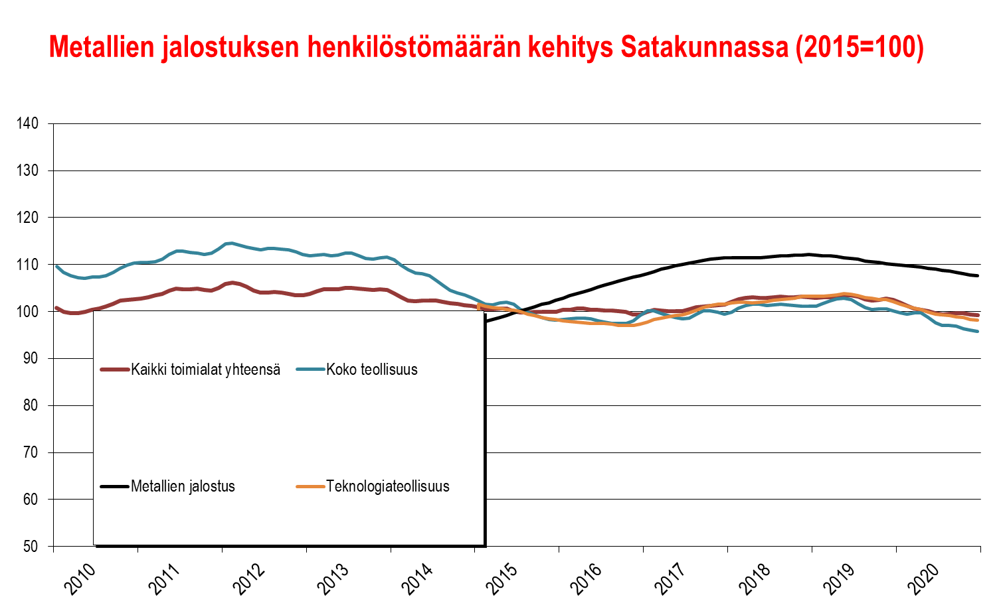
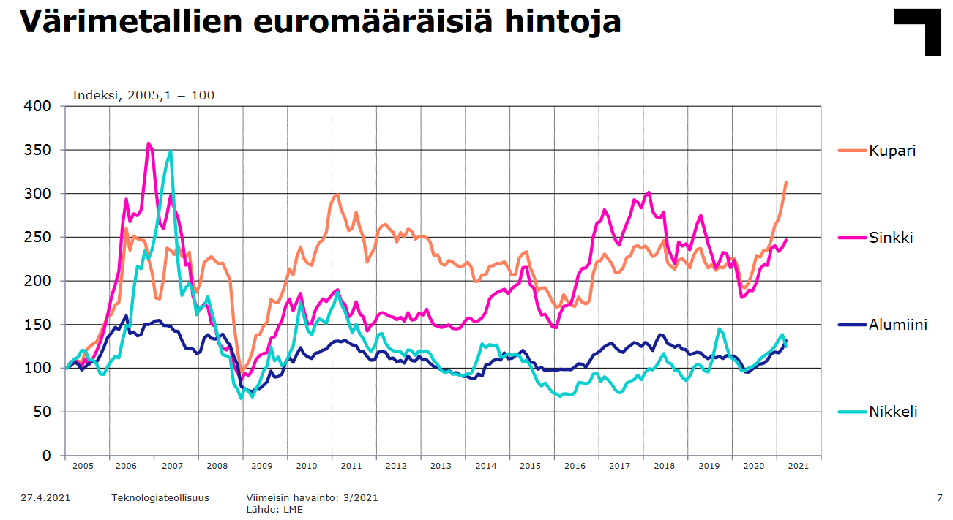
Satakunnan talouskehitys heinä−joulukuu 2020:
Metallien jalostus
Metallien jalostuksen liikevaihdon nousu alkoi Satakunnassa vuoden 2019 loka-joulukuussa, ja kasvu jatkui myös koronakriisissä vuoden 2020 toisella neljänneksellä. Heinä-syyskuussa liikevaihto aleni, mutta aivan vuoden lopussa kirjattiin jälleen roimaa nousua. Ala on maakunnan meriteollisuuden ohella ainoa kasvuun kyennet teollisuuden haara. Taustalla vaikuttanee kuparin hinnan nousu. Sen sijaan henkilötyövuosia on tehty alalla jonkin verran aiempaa vähemmän.
Valtakunnallisesti liikevaihto aleni selvästi vuoden 2019 syksyllä ja uudelleen koronakriisissä viime syksyyn asti. Vuoden lopussa liikevaihto lähti loivaan kasvuun ja tämän vuoden alussa nousu on jatkunut. Teknologiateollisuus ry:n mukaan maassamme terästuotteiden, värimetallien, valujen ja metallimalmien yhteenlaskettu tuotannon määrä aleni vuoden 2020 tammi-marraskuussa 2 % edellisvuoden vastaavan ajan tasosta. Metallien jalostajien henkilöstömäärä oli Suomessa vuoden 2020 aikana 3,5 % vuoden 2019 keskitasoa alempi.

Slide 33
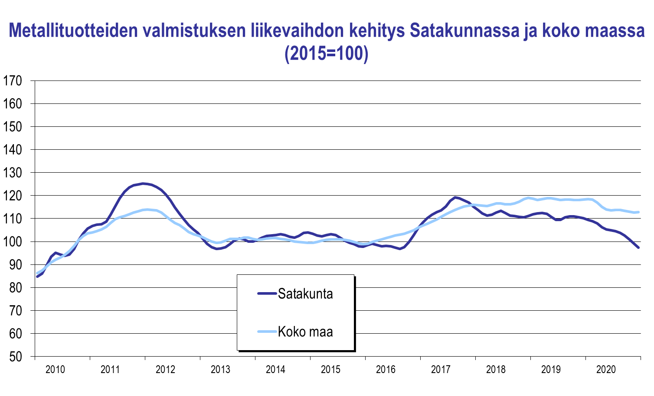
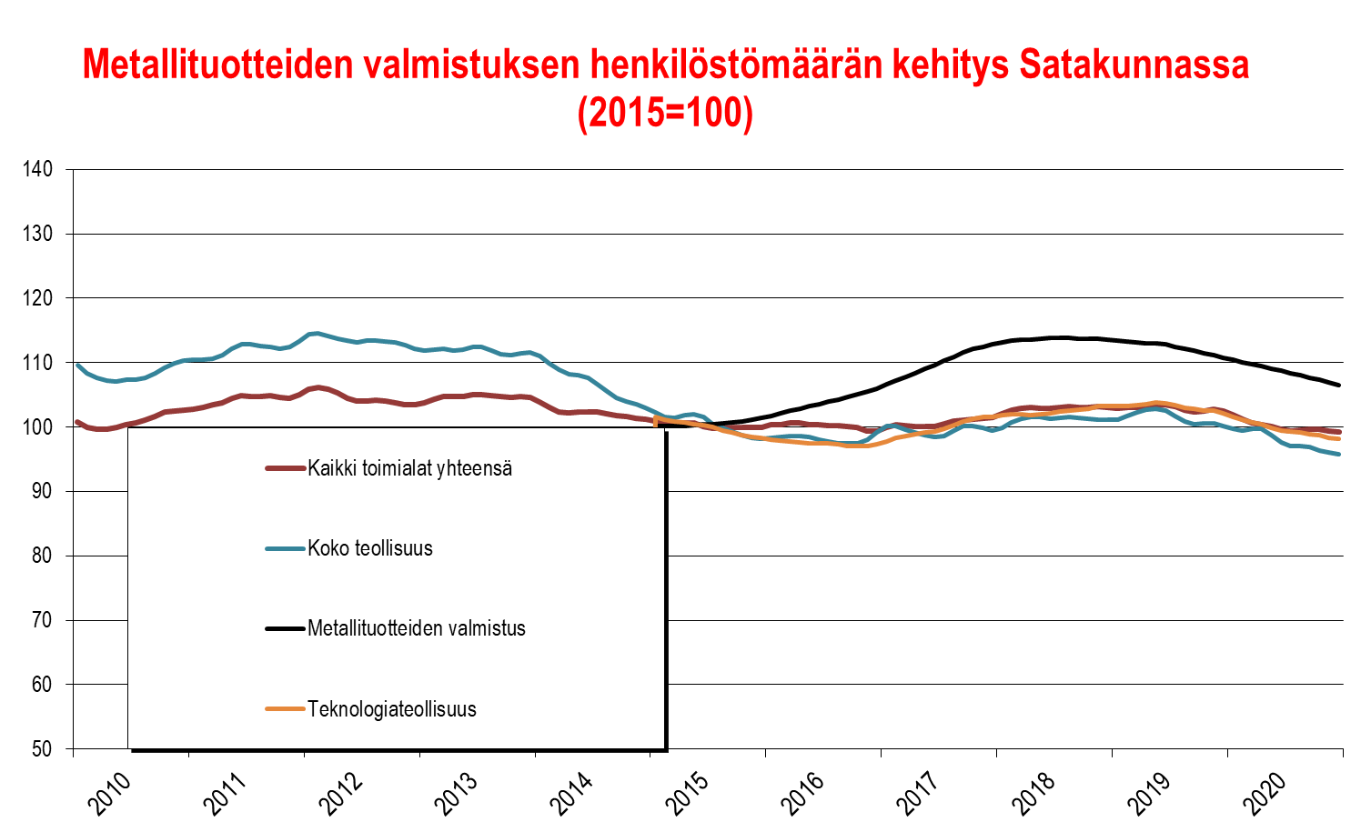
Satakunnan talouskehitys heinä−joulukuu 2020:
Metallituotteiden valmistus
Metallituotteiden valmistuksen liikevaihto laski Satakunnassa yhä merkittävästi vuoden 2020 loppupuoliskolla, ja laskua kertyi edelleen vähän teollisuuden keskiarvoa enemmän. Koko maassa keskimäärin liikevaihto aleni, mutta yhä teollisuuden keskitasoa lievemmin. Henkilöstömäärä supistui Satakunnassa jo ennen koronakriisiä, mutta korona-aikaan pudotus on ollut loivempi kuin monilla muilla aloilla.
Teknologiateollisuus ry:n mukaan maamme kone- ja metallituoteteollisuuden saamien uusien tilausten arvo laski tammi−maaliskuussa 19 % edelliseen neljännekseen verrattuna. Edellisvuoden vastaavaan ajanjaksoon verrattuna saatujen uusien tilausten arvo nousi viisi prosenttia. Tilausten arvon voimakasta laskua edelliseen neljännekseen verrattuna selittää vertailuneljännekselle kohdistunut arvoltaan erittäin suuri yksittäinen tilaus. Tilauskannan arvo oli maaliskuun 2021 lopussa kuusi prosenttia suurempi kuin joulukuun lopussa ja neljä prosenttia suurempi kuin vuoden 2020 maaliskuussa. Huomattavaa on edelleen telakoiden suuri osuus tilauskannan kokonaisarvosta. Ala on lähitulevaisuudessa kasvussa.

Slide 34
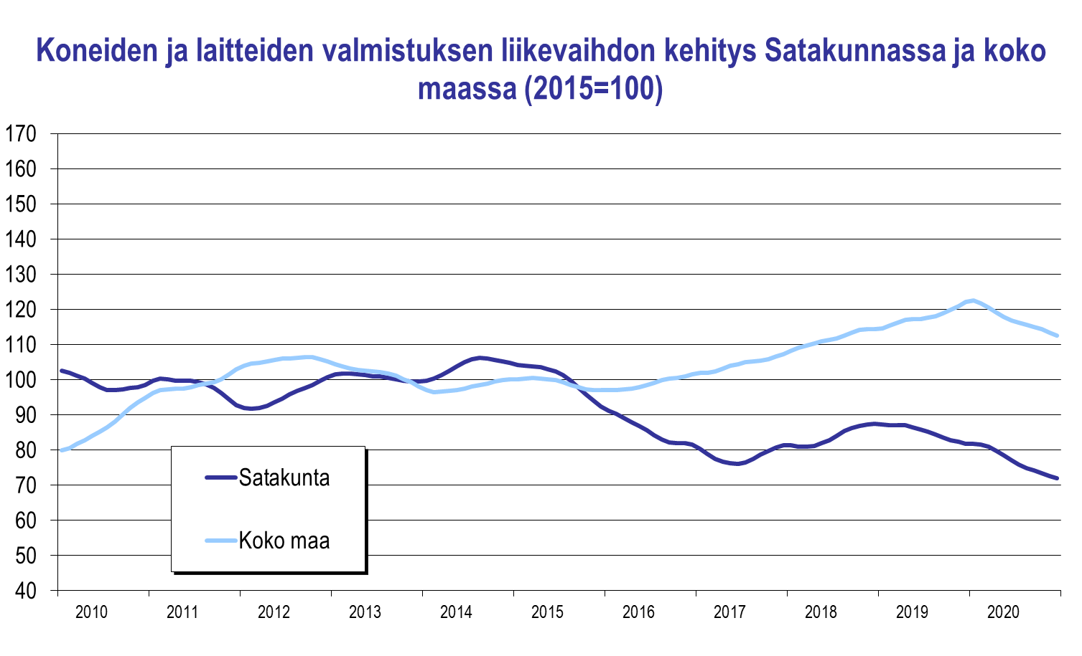
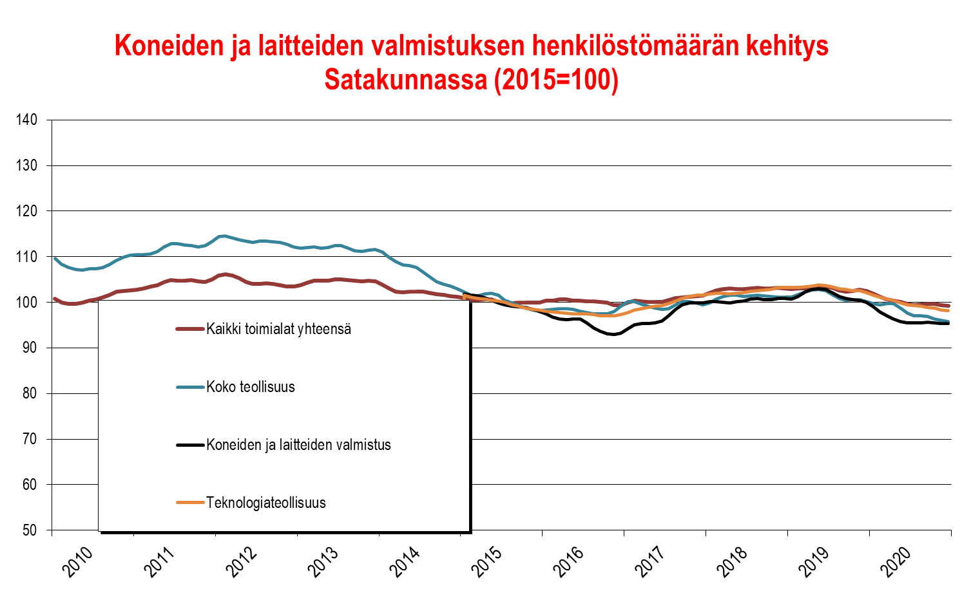
Satakunnan talouskehitys heinä−joulukuu 2020:
Koneiden ja laitteiden valmistus
Satakunnan koneiden ja laitteiden valmistus näyttää kärsineen merkittävästi koronakriisistä. Konepajateollisuuden tilanne on ollut Satakunnassa haastava muutaman viime vuoden ajan, sillä mm. öljyn hinta ei ole noussut riittävästi, jotta alan laitteiston kysyntä olisi päässyt kunnolla elpymään. Lisäksi muutama merkittävä valmistaja on kohdannut ainakin tilapäisiä kysyntähäiriöitä. Alan liikevaihto on yhä selvästi matalampi kuin huippuvuonna 2014.
Satakunnassa alan henkilöstömäärä kääntyi laskuun vuoden 2020 alussa ja pudotus on jatkunut ainakin vuoden loppuun saakka.
Koko maassa keskimäärin koronakriisi katkaisi kasvun ja liikevaihdon lasku on syventynyt vuoden loppua kohden.

Slide 35
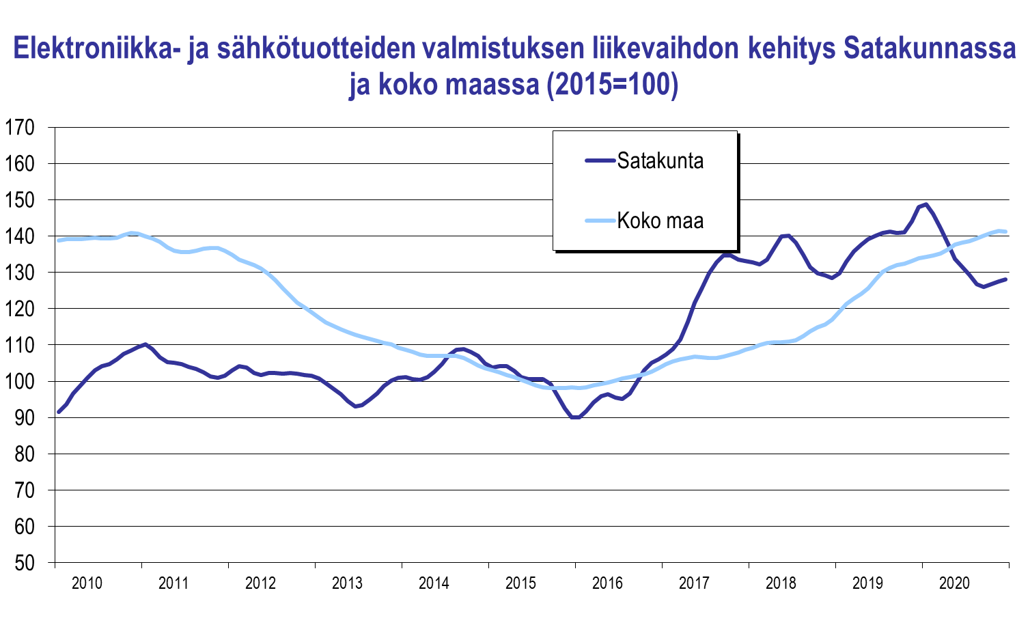
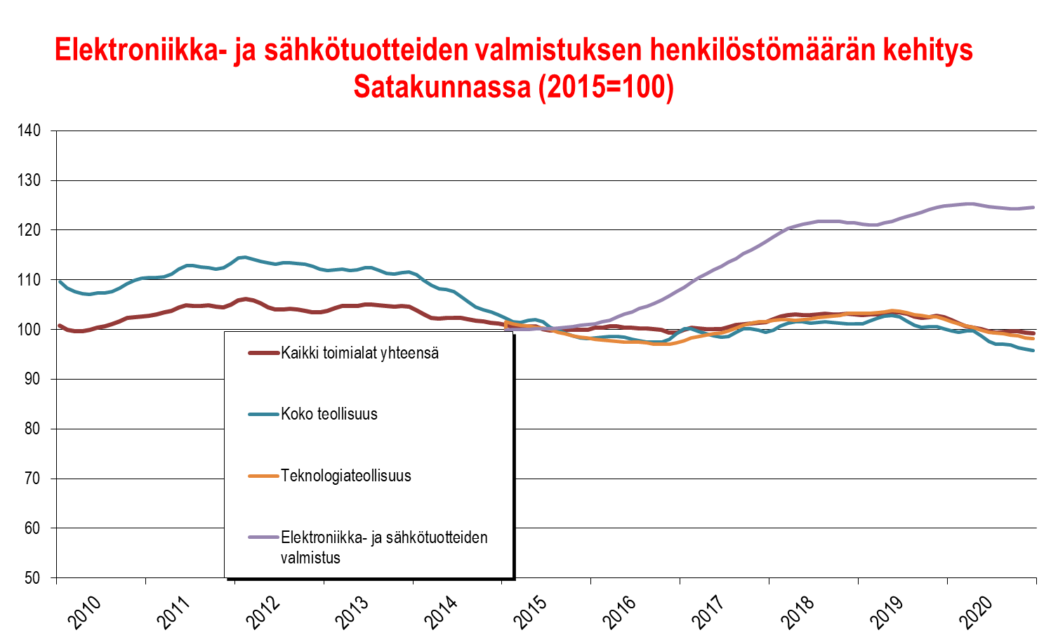
Satakunnan talouskehitys heinäkuu−joulukuu 2020:
Elektroniikka- ja sähkötuotteiden valmistus
Elektroniikka- ja sähkötuotteiden valmistuksessa liikevaihdon kasvu jatkui koronakriisin saakka. Vuoden 2020 loppupuolisko näyttää jääneen hyvin heikoksi. Taustalla vaikuttaa se, että osa automaatio- ja robotiikka-alan yrityksistä sijoittuu tälle toimialalle ja niiden kehitys takelteli. Alan henkilöstömäärä laski silti vain vähän, mikä voi viitata liikevaihdon laskun juontuneen ainakin osittain suurten tilausten laskutusaikataulusta. Valtakunnallisesti nousu jatkui yhä vahvassa myötävirrassa. Ala on kirinyt pitkän ajan pudotuksen, joka tapahtui Nokian matkapuhelintuotannon päättymisen myötä. Tilauskanta ja uudet tilaukset ovat olleet keskimäärin nousussa ja alan liikevaihdon odotetaan kasvavan hieman (Teknologiateollisuus ry).

Slide 36
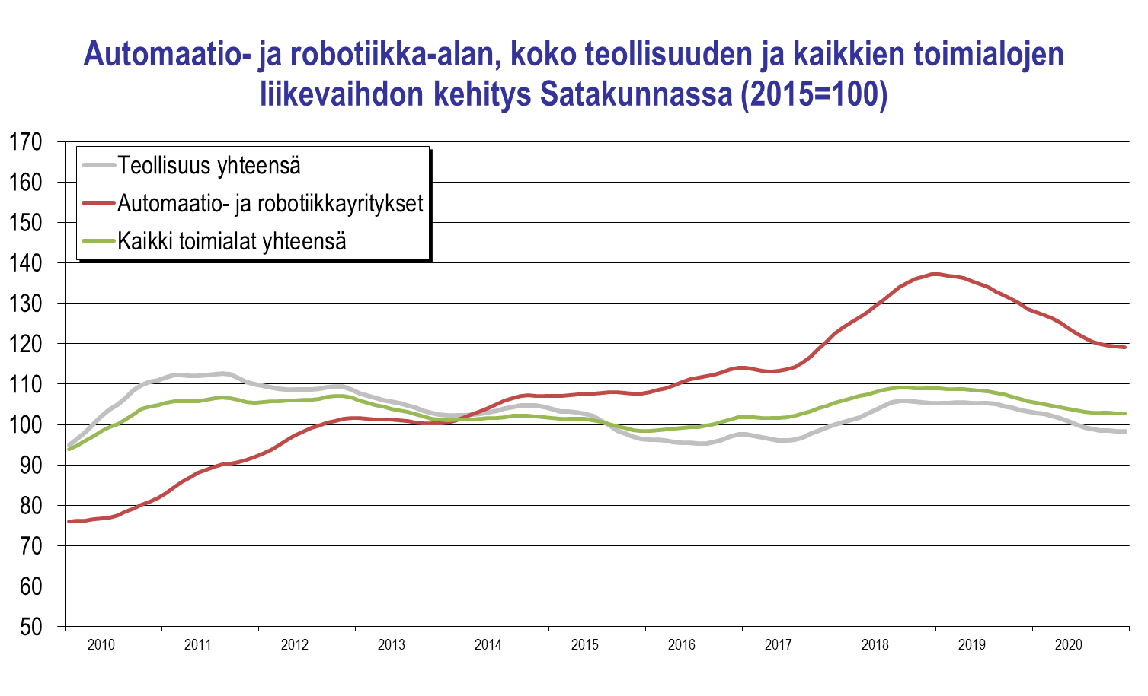
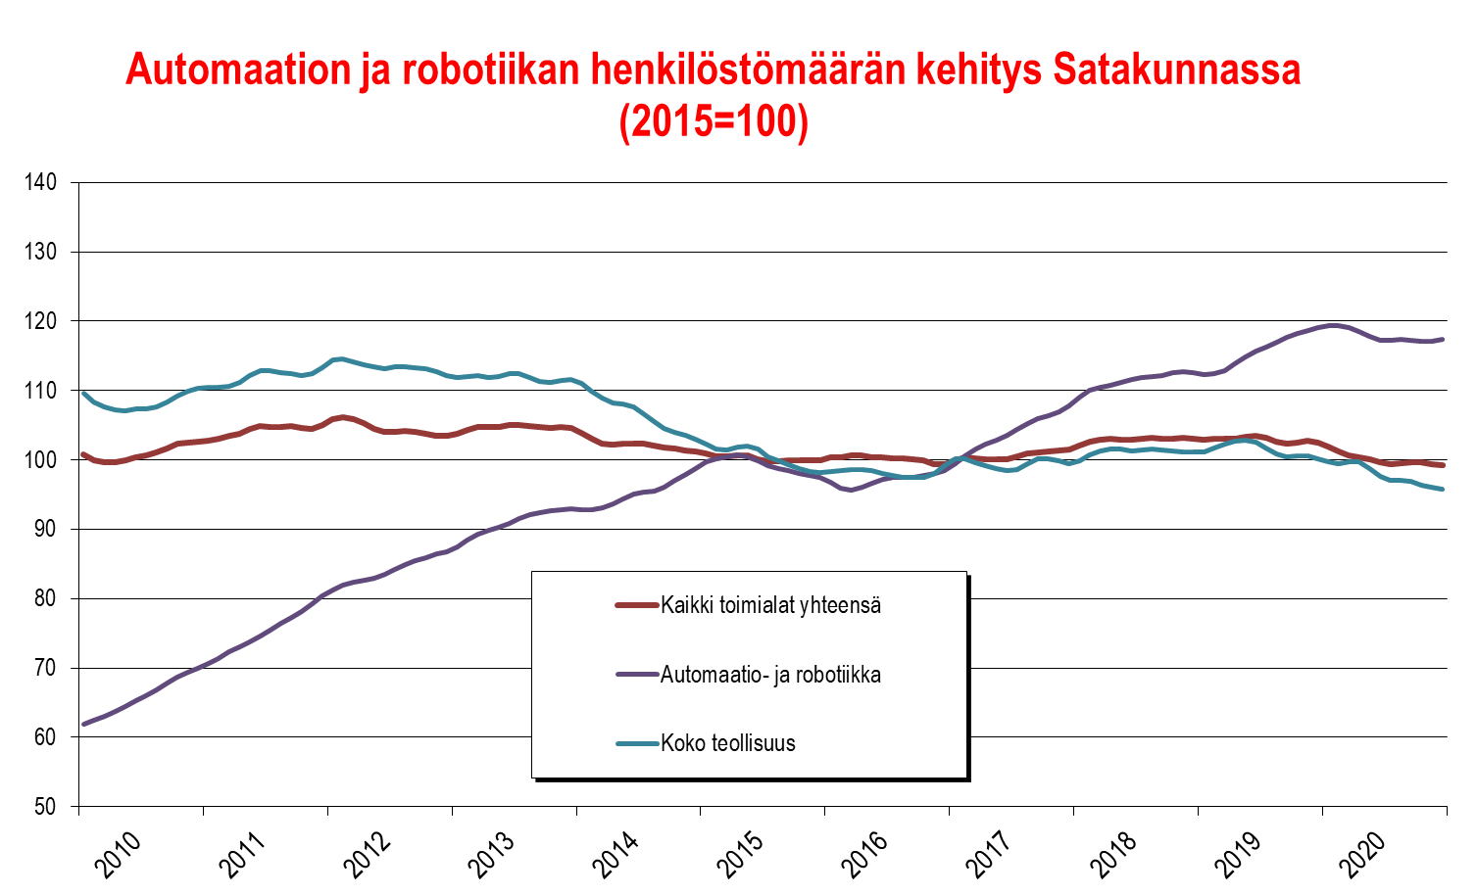
Satakunnan talouskehitys heinä−joulukuu 2020:
Automaatio- ja robotiikka (robocoast)
Satakunnan automaatio- ja robotiikkaklusteriin (ml. tekoäly) luetaan yli sata yritystä ja organisaatiota. Tähän tarkasteluun on valittu tilastoinnin luotettavuuden varmistamiseksi 52 ydinorganisaatiota, joiden toiminnasta suurin osa lukeutuu alaan.
Koronakevät romahdutti liikevaihdon ja liikevaihdon syvä sukellus jatkui koko loppuvuoden ajan. Taustalla saattaa vaikuttaa merkittä-vimmän toimijan, Cimcorpin tilauskannan vaihtelut. Henkilöstömäärä on kuitenkin laskenut vain hieman ja sekin aivan loppuvuodesta. Tämä viittaa osaltaan liikevaihdon laskun johtuneen merkittävien tilausten laskutusten osumisesta vertailuajankohtaan. Yli viisi vuotta toimineiden yritysten liikevaihto laski 25 %, mutta alle viisi vuotta sitten perustettujen liikevaihto viisinkertaistui. Alle viiden hengen yritysten liikevaihto kasvoi runsaat 10 %, mutta yli 20 työntekijän laski lähes 30 %. Alan näkymät ovat varsin hyvät edelleen.

Slide 37
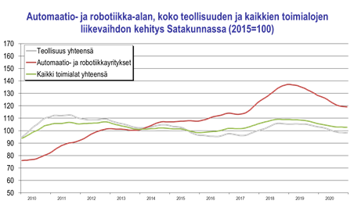
AUTOMAATIO- JA robotiikka-ala (RoboCoast) satakunnassa
Satakunnassa toimii n. 52 puhtaasti
automaatio- ja robotiikka-alaan keskittyvää yritystä
Automaatio- ja robotiikka-alan ydinyritykset tuottivat liikevaihtoa v. 2020
347 milj. €
HUOM! Luvut ovat minimiarvioita. Koko yli sadan organisaation klusterin liikevaihto ja työllistävyys ovat korkeampia. Klusteri sisältää myös tekoälyyn keskittyvät yritykset.
Automaatio- ja robotiikka-alan ydinyritykset maksoivat palkkoja Satakunnassa v. 2017
56 milj. €
Tilastokeskus ja Satakuntaliitto 2021
Automaatio- ja robotiikka-alan ydin-yrityksissä tehtiin Satakunnassa v. 2020
1260 henkilötyövuotta
Liikevaihdon kasvu 2010-2020
63,6 %
Toimialat keskimäärin 3,5 %
Teollisuus keskimäärin -4,8 %
Henkilöstön kasvu 2010-2020
Robocoast 7-12/20 vs.
7-12/19:
Liikevaihto -25 %
Henkilöstömäärä -0,7 %
Automaatio- ja robotiikka-alan kasvu on ollut merkittävää ja sillä on potentiaalia alueen talouskasvuun.
78,6 %
Toimialat keskimäärin -2,3 %
Teollisuus keskimäärin -10 %
Palkkasumman kasvu 2010-2017
61,4 %
Toimialat keskimäärin 9,6 %
Teollisuus keskimäärin 0,0 %
10.5.2021

Slide 38
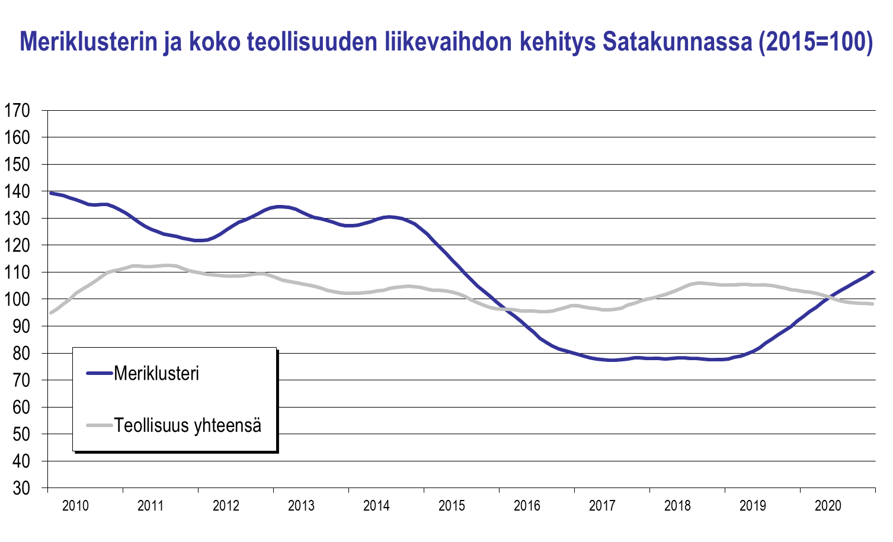

Satakunnan talouskehitys heinä−joulukuu 2020:
meriteollisuusklusteri
Satakunnan meriklusteriin luetaan tässä yhteydessä vajaat 50 alueella toimivaa meriteollisuuden kone- ja laitevalmistajaa sekä telakkaa. Laivanrakennuksessa Rauma Marine Constructions Oy:llä on tällä hetkellä vahva tilauskanta ja uusia tilauksiakin on saatu. Sen sijaan POC:n Mäntyluodon telakan tilanne on epävakaa. Hyvät uutiset ovatkin heijastuneet yritysten liikevaihdon kehitykseen, joka on ollut erittäin vahvaa myös vuoden 2020 heinä-joulukuussa. Kasvuluvut ovat toimialojen nopeimmat. Sen sijaan henkilöstömäärä laski vuoden 2020 loppupuolella. RMC:n verkostomainen toimintatapa luo kuitenkin haasteen tilastoinnin luotettavuuteen.

Slide 39


Satakunnan talouskehitys heinä−joulukuu 2020:
Pori-huittinen-teollisuusvyöhyke
Pori–Huittinen-teollisuusvyöhyke koostuu noin 600:sta teollisuus- ja insinööripalveluyrityksestä, jotka toimivat Porin Kaanaasta Huittisiin ulottuvalla vyöhykkeellä. Mukana ovat myös Noormarkku sekä Porin keskusta lähiöineen.
Teollisuusvyöhykkeellä liikevaihto laski keskimäärin hieman vuoden 2020 heinä-joulukuussa. Ainakin metallien jalostus on kehittynyt edelleen erittäin suotuisasti, mutta automaation kasvu on taittunut. Myös muun teollisuuden vire on ollut heikko. Lisäksi Venatorin tilanne varjostaa näkymiä. Myös liike-elämän palveluiden kehitys on ollut lievästi pakkasella loppuvuonna 2020. Teollisuuden heikentynyt kehitys huomioiden tilanne on mahdollisesti vaikuttanut myös insinööripalveluyrityksiin. Henkilöstömääräkin on pudonnut selvästi alueen teollisuus- ja mahdollisesti myös insinööripalveluyrityksissä.

Slide 40


Satakunnan talouskehitys heinä−joulukuu 2020:
Meri-porin teollisuusalue
Meri-Porin teollisuuspuisto koostuu runsaasta sadasta yrityksestä, jotka toimivat Porin Mäntyluodon, Kirrisannan, Reposaaren, Tahkoluodon, Ahlaisten ja Lampin alueella. Meriteollisuudella on vahva rooli POC:n telakan ansiosta. Kaanaa ei sisälly lukuihin.
Alavireinen kehitys jatkui yhä vuoden 2020 heinäkuun ja joulukuun välillä. Liikevaihdon kehitys oli toiseksi huonoin ja henkilöstön kaikkien huonoin tarkastelevista aloista. POC:n telakan tilauskantojen vahvistuminen kääntäisi kehityssuunnan, mutta ao. yrityksessä on turvauduttu lomautuksiin tilauskannan vähenemisen vuoksi. Liikevaihdon taso oli viime joulukuussa enää noin neljäsosa vuoden 2012 huippulukemasta. Myös henkilöstömäärä on supistunut ja sen taso oli vuoden 2020 lopussa suunnilleen neljännes vuoden 2015 määrästä. Venator ei sisälly alueen tietoihin.

Slide 41


Satakunnan talouskehitys heinä−joulukuu 2020: rakentaminen
Satakunnan rakentamisen liikevaihdon kehitys on hiipunut vuoden 2019 kesän jälkeen, mutta kehitys on ollut varsin vaihtelevaa. Korona painoi kehityksen pakkaselle keväällä ja loiva pudotus on jatkunut ainakin vuoden 2020 loppuun. Henkilöstömäärän lasku oli loppuvuonna toimialojen suurimpia. Maassa keskimäärin rakennusalan liikevaihto kääntyi kesällä laskuun, mutta supistuma on jäänyt toimialojen keskitasoa lievemmäksi.
Myös Rakennusteollisuus RT ry:n mukaan maassa keskimäärin koronakriisin vaikutukset rakennustuotantoon ovat jääneet toistaiseksi pieniksi, ja rakentaminen supistui viime vuonna vain prosentin. Tänä vuonna käydään kaksi prosenttia miinuksella, mutta ensi vuodeksi palataan nollan tuntumaan.

Slide 42
Satakunnan talouskehitys heinä−joulukuu 2020:
Palvelut (kauppa, majoitus- ja ravitsemistoiminta, liike-elämän palvelut ja yksit. Sote)
Satakunnan palvelualojen kehitys jatkui vuoden 2020 heinä-joulukuussa hieman muuta elinkeinoelämää suotuisammissa merkeissä, joskin alakohtainen vaihtelu on ollut suurta. Kaupan ja luovien alojen liikevaihto kääntyi kasvuun, sillä korona on siirtänyt kysyntää kodeissa tapahtuvaan toimintaan. Liike-elämän palveluiden lasku jatkui jääden kuitenkin toimialojen keskiarvoa selvästi loivemmaksi. Sen sijaan majoitus- ja ravitsemistoiminnan liikevaihdon romahdus jatkui rajoitustoimien myötä ja kehitys oli Satakunnan päätoimialojen kehnoimpien joukossa.
Otsikossa mainittujen alojen yhteenlaskettu henkilöstömäärä laski vuoden 2020 heinä-joulukuussa, joskin vähän yritysten keskitasoa lievemmin. Loppuvuonna henkilöstö supistui kautta linjan. Suurin pudotus kirjattiin majoitus- ja ravitsemistoiminnassa.
Maassa keskimäärin jokaisen tarkastelussa olevan palvelualan liikevaihto supistui kauppaa lukuun ottamatta vuoden 2020 loppuun asti. Koronakriisi aiheutti syvemmät jäljet kuin Satakunnassa vuoden 2020 jälkimmäisellä puoliskolla jokaisella palvelualalla. EK:n mukaan maamme palveluyritysten luottamusindikaattori nousi huhtikuussa maaliskuun tasolta. Saldolukema on +1 pistettä, joka on kuusi pistettä enemmän kuin maaliskuussa, mutta yhä alle pitkän aikavälin keskiarvon, joka on +12.

Slide 43


Satakunnan talouskehitys heinä−joulukuu 2020:
Tukku- ja vähittäiskauppa
Satakunnassa tukku- ja vähittäiskaupan loppuvuosi 2020 sujui varsin myönteisesti, sillä liikevaihto kasvoi. Henkilöstömäärä on kuitenkin ollut laskussa jo vuoden 2019 lopusta alkaen. Vuoden 2020 loppupuolella pudotus tasaantui ja supistuminen jäi toimialojen keskitasoa pienemmäksi.
Valtakunnallisesti liikevaihdon kehitys oli Satakuntaa heikompaa, mutta liikevaihto kääntyi hienoiseen nousuun. EK:n mukaan maamme vähittäiskaupan luottamus vahvistui huhtikuussa. Luottamusindikaattorin uusin pisteluku oli +4, joka on kuusi pistettä enemmän kuin maaliskuussa. Luottamusindikaattori on nyt pitkän aikavälin keskiarvoa (-1) korkeammalla.

Slide 44


Satakunnan talouskehitys heinä−joulukuu 2020:
Majoitus- ja ravitsemistoiminta
Satakunnassa majoitus- ja ravitsemistoiminnan liikevaihto on laskenut Satakunnassa voimakkaasti. Pudotus on toimialojen suurimpia ja lasku on kiihtynyt aivan vuoden lopussa, kun rajoitustoimia alettiin jälleen ottaa käyttöön. Henkilöstömäärä ei ole joustanut yhtä paljon kuin liikevaihto. Siinäkin lasku oli toimialojen syvimpiä, vain kemianteollisuus ja Meri-Porin teollisuusalue kärsivät enemmän.
Maassa keskimäärin liikevaihdosta katosi yli kolmasosa loka-joulukuussa. Kehitys oli toimialojen heikoin. Myös syyskesä jäi kehnoksi.

Slide 45


Satakunnan talouskehitys heinä−joulukuu 2020:
Liike-elämän palvelut
Liike-elämän palveluiden (TOL JLMN) liikevaihto kasvoi Satakunnassa suhteellisen nopeasti vuoden 2020 kevääseen saakka. Myöskään koronakriisi ei näyttäisi päässeen puraisemaan kovin pahasti alaa, sillä liikevaihdon lasku jäi selvästi alle yritysten keskitason vuoden 2020 jälkimmäisellä puoliskolla. Henkilöstömäärät alenivat sen sijaan liikevaihtoa enemmän. Valtakunnallisesti alan liikevaihto tippui hieman, mutta selvästi toimialojen keskiarvoa niukemmin.

Slide 46


Satakunnan talouskehitys heinä−joulukuu 2020:
Luovat alat
Luoviin aloihin luetaan tässä yhteydessä joukkoviestintä, muotoilu, mainonta, taide, kulttuuriperintö, viihde, urheilu ja käsityöalat. Suhdannevaihtelut heijastuvat varsin vahvasti alan kehitykseen.
Alan liikevaihto aleni hieman vuoden 2020 heinä-syyskuussa. Sen sijaan loka-joulukuussa liikevaihto kasvoi jo, mikä nosti koko alan loppuvuonna monesta muusta alasta poiketen kasvu-uralle. Taustalla saattaa vaikuttaa viihde-elektroniikan kasvanut myynti. Henkilöstömäärä on ollut lähes yhtäjaksoisesti laskussa ja korona tiputti määriä keskitasoa hieman voimakkaammin.
Koko maassa keskimäärin alan liikevaihto romahti keväällä 2020. Lasku oli syvimpien joukossa. Vuoden 2020 heinä-joulukuussa liikevaihto laski hieman toimialojen keskiarvoa enemmän.

Slide 47

Satakunnan talouskehitys heinä−joulukuu 2020:
Yksityiset terveys- ja sosiaalipalvelut
Yksityisten terveys- ja sosiaalipalveluiden henkilöstömäärä kasvoi Satakunnassa selvästi vuoden 2020 kevääseen saakka, jolloin korona pudotti määriä saman verran kuin toimialoilla keskimäärin. Vuoden loppupuolella lasku jatkui, mutta varsin loivana ja selvästi toimialojen keskimääräistä pudotusta vähäisempänä.

Slide 48

Liikevaihdon toimialoittainen kehitys Satakunnassa
Satakunnan talouskehitys heinä−joulukuu 2020:
KEHITYS SATAKUNTA VS. KOKO MAA KESKIMÄÄRIN
KEHITYS SATAKUNTA VS. KOKO MAA KESKIMÄÄRIN
HEINÄ−JOULUKUUSSA 2020 (SATAKUNTA ALLEVIIVATTU, JOS PAREMPI):
  Kaikki toimialat yhteensä (Satakunta -3,4 % / Koko maa -3,9 %)
  Teollisuus yhteensä (Satakunta -5,6 % / Koko maa -5,3 %)
  Elintarviketeollisuus (Satakunta -1,0 % / Koko maa -1,0 %)
  Metsäteollisuus (Satakunta -20,3 % / Koko maa -10,3 %)
  Kemikaalien sekä kumi- ja muovituotteiden valmistus (Satakunta -5,6 % / Koko maa 0,6 %)
  Teknologiateollisuus yhteensä sis. telakat (Satakunta 0,8 % / Koko maa -0,7 %)
    Metallien jalostus (Satakunta 1,5 % / Koko maa -2,6 %)
    Metallituotteiden valmistus (Satakunta -7,8 % / Koko maa -2,9 %)
    Koneiden ja laitteiden valmistus (Satakunta -11,2 % / Koko maa -6,0 %)
    Elektroniikka- ja sähkötuotteiden valmistus (Satakunta -9,9 % / Koko maa 5,1 %)

Slide 49

Liikevaihdon toimialoittainen kehitys Satakunnassa
Satakunnan talouskehitys heinä−joulukuu 2020:
KEHITYS SATAKUNTA VS. KOKO MAA KESKIMÄÄRIN
KEHITYS SATAKUNTA VS. KOKO MAA KESKIMÄÄRIN
HEINÄ−JOULUKUUSSA 2020:
  Rakentaminen (Satakunta -1,5 % / Koko maa -1,5 %)
  Tukku- ja vähittäiskauppa (Satakunta 2,5 % / Koko maa 0,7 %)
  Majoitus- ja ravitsemistoiminta (Satakunta -12,7 % / Koko maa -26,5 %)
  Liike-elämän palvelut (Satakunta -0,9 % / Koko maa -1,4 %)
  Luovat alat (kulttuuri- ja käsityöalat) (Satakunta 0,3 % / Koko maa -5,3 %)

Slide 50
Satakunnan talouskehitys heinä−joulukuu 2020:
liikevaihdon kasvukatsaus

Slide 51
Satakunnan talouskehitys heinä−joulukuu 2020:
liikevaihdon kasvukatsaus

Slide 52

SUMMA SUMMARUM, SATAKUNNAN SUHDANNEKEHITYS 7-12/2020:
PLUSSAT
+ Satakunnassa loppuvuoden liikevaihdon lasku maan keskiarvoa pienempi
+ Teknologiateollisuuden liikevaihto ja vienti voimistuvassa kasvussa
+ Metallien jalostus vahvassa nosteessa loppuvuodesta
+ Meriteollisuus edelleen poikkeuksellisen kovassa nousussa
+ Elintarviketeollisuuden henkilöstömäärä kasvussa, ainoana päätoimialoista
+ Kaupan ja luovien alojen liikevaihto kääntynyt nousu-uralle
MIINUKSET
- Metsäteollisuuden liikevaihto ja vienti edelleen jyrkässä alamäessä
- Kemianteollisuuden tilanne heikko
- Metalli- ja sähkötuotteiden valmistus sekä konepajateollisuus laskussa
- Automaation kasvu taittunut, näkymät alalla kuitenkin suotuisat
- Majoitus- ja ravitsemistoiminnan alamäki jatkunut
- Koronakriisi vienyt suunnilleen joka 25:nnen työpaikan loppuvuodesta

Slide 53
Taloudessa toipumista tänä vuonna
Maailmantalouden toipuminen käynnistymässä
  IMF:n huhtikuisen katsauksen mukaan maailmantalouden toipuminen on odotettua ripeämpää, sillä tänä vuonna on odotettavissa 6 %:n nousua. Ensi vuonna kasvua kertynee 4,4 %. Elpymisen vauhti on kuitenkin vaihtelevaa maiden välillä ja niiden sisällä. On edelleen olemassa myös mahdollisuus pitempiaikaisiin vaurioihin. Korona laski viime vuonna maailman kokonaistuotantoa 3,3 %. Teollisuusmaissa BKT aleni 4,7 % ja kehittyvissä talouksissa 2,2 %.
  Teollisuusmaissa talous kasvaa vuonna 2021 5,1 %:n verran. Vuonna 2022 talous elpyy 3,6 %:n verran. Kehittyvien talouksien kasvu kiihtyy tänä vuonna 6,7 %:iin tasaantuen ensi vuonna 5,0 %:iin. Euroalueen vastaavat lukemat ovat 4,4 % ja 3,6 %. Yhdysvaltojen talouden suhdannekuva vaihtuu kuluvan vuoden 6,4 %:n kasvusta ensi vuoden tasaisempaan 3,4 %:n nousuun.
  Suomen kokonaistuotanto laski viime vuonna 2,9 %. Tänä vuonna maamme talous elpyy euroaluetta heikommin, 2,3 %, ja ensi vuonna 2,5 %. Kuitenkin kirkastunut taloustilanne luonee uutta kasvua Satakunnan ja Suomen kaltaisille avoimille talouksille.
Elinkeinoelämän luottamuksessa kohennusta, teollisuus ja kauppa jo keskimääräistä vahvempia
  EK:n mukaan maamme teollisuusyritysten luottamus nousi huhtikuussa viisi pistettä edelliskuukaudesta. Uusin lukema oli +9, kun saldoluku oli maaliskuussa +4. Luottamusindikaattori on nyt pitkän aikavälin keskiarvoa korkeammalla (+1).
  Rakennusyritysten luottamus koheni huhtikuussa. Luottamusindikaattorin saldoluku oli -11 pistettä, joka on viisi pistettä enemmän kuin edelliskuussa. Indikaattorin pitkän aikavälin keskiarvo on -7, joten luottamus pysyi yhä keskiarvon alapuolella.
  Palveluyritysten luottamusindikaattori nousi huhtikuussa maaliskuun tasolta. Saldolukema on +1 pistettä, joka on kuusi pistettä enemmän kuin maaliskuussa, mutta yhä alle pitkän aikavälin keskiarvon, joka on +12.
  Vähittäiskaupan luottamus kohosi huhtikuussa. Luottamusindikaattorin uusin pisteluku oli +4, joka on kuusi pistettä enemmän kuin maaliskuun lukema. Luottamusindikaattori on nyt pitkän aikavälin keskiarvoa (-1) korkeammalla.

Slide 54
Taloudessa toipumista tänä vuonna
Pk-yritysten lähiajan suhdanneodotuksissa nousua
  Suomen Yrittäjien ja Finnveran kevään 2021 pk-yritysbarometrin mukaan maamme pk-yritykset lähtevät kuluvaan vuoteen hyvin poikkeuksellisessa tilanteessa pandemian edelleen jatkuessa. Poikkeuksellisesta tilanteesta huolimatta pienten ja keskisuurten yritysten odotukset lähiajan suhdannekehityksestä ovat luottavaiset ja osittain normalisoituneet vaikean viime vuoden jälkeen.
  Suhdannenäkymien saldoluku nousi syksystä 14 yksiköllä arvoon kolme. Pk-yrityksistä 26 prosenttia arvioi suhdanteiden paranevan seuraavien 12 kuukauden aikana ja 23 prosenttia arvioi niiden heikkenevän.
  Satakunnassa näkymät ovat kirkastuneet ja suhdanneodotusten saldo on sama kuin maassa keskimäärin eli kolme. Henkilöstömäärien saldo on kohonnut arvoon yksi eli työllisyys lähtee siis hienoiseen nousuun. Se on kuitenkin hieman vähemmän kuin valtakunnallisesti, jossa saldo on noussut arvoon kolme. Liikevaihtoon odotetaan selvää kasvua (+11). Alueella odotukset investointien arvon kehityksestä jäävät saldoluvun perusteella yhä selvästi negatiivisiksi (saldoluku -19, koko maassa -13). Innovaatioihin odotetaan sen sijaan selvää nousua niin Satakunnassa (+10) kuin valtakunnallisesti (+11). Koronakriisin myötä Satakunnan pk-yrityksistä 26 % kokee tarvetta sopeuttaa toimintaansa (25 % koko maa).
Tilanne alkanut vakiintua suomalaisessa teknologiateollisuudessa
  Teknologiateollisuus ry:n mukaan vuoden ensimmäisen vuosineljänneksen tilauskertymää voi pitää hyvänä, vaikkakin pudotusta tuli saatujen uusien tilausten arvolla mitattuna edelliseen vuosineljännekseen peräti 29 prosenttia. Pudotuksen taustalla on vertailuajankohdan poikkeuksellisen hyvä tilauskertymä, eikä pudotusta tule siten tulkita käänteeksi heikompaan.
  Uusien saatujen tilausten arvo oli tammi-maaliskuussa viisi prosenttia suurempi kuin edellisvuoden vastaavalla ajanjaksolla. Myös liikkeellä olevien tarjouspyyntöjen määrä jatkoi kasvuaan alkuvuonna. Tarjouspyyntökyselyn saldoluku oli huhtikuussa +26. Positiivinen luku viestii siitä, että kysynnässä on tapahtunut edelleen muutosta parempaan verrattuna tammikuun tilanteeseen.

Slide 55

Taloudessa toipumista tänä vuonna
Kuluttajien luottamus vahvaa ja osin ennätyksellistä huhtikuussa
Kuluttajien luottamusindikaattori oli huhtikuussa 3,8, kun se maaliskuussa oli -3,0 ja helmikuussa -0,8. Luottamus talouteen on viimeksi ollut huhtikuun tasolla tai vahvempaa toukokuussa 2018 (4,1). Viime vuoden huhtikuussa luottamusindikaattori sai arvon -13,9. Indikaattorin pitkän ajan keskiarvo on -1,8. Tiedot perustuvat Tilastokeskuksen kuluttajien luottamustutkimukseen, johon vastasi 1.–19. huhtikuuta 1 010 Suomessa asuvaa henkilöä.

